Slide 1
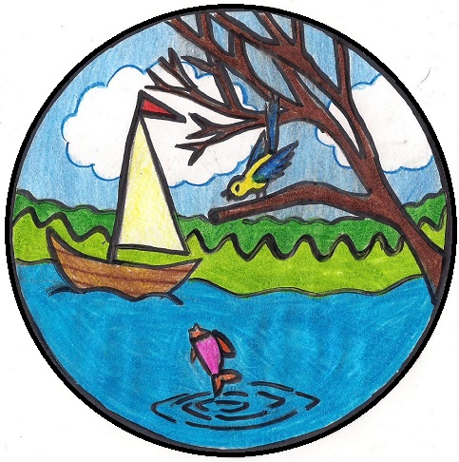
Jezioro Kłodno-nasza sprawa
Nasze działania ekologiczne w ramach realizacji zadania konkursowego
„Nasze jezioro-nasza sprawa” pt.
Projekt uczniów Zespołu Szkół w Chmielnie
okres realizacji -rok szkolny 2014/2015

Slide 2
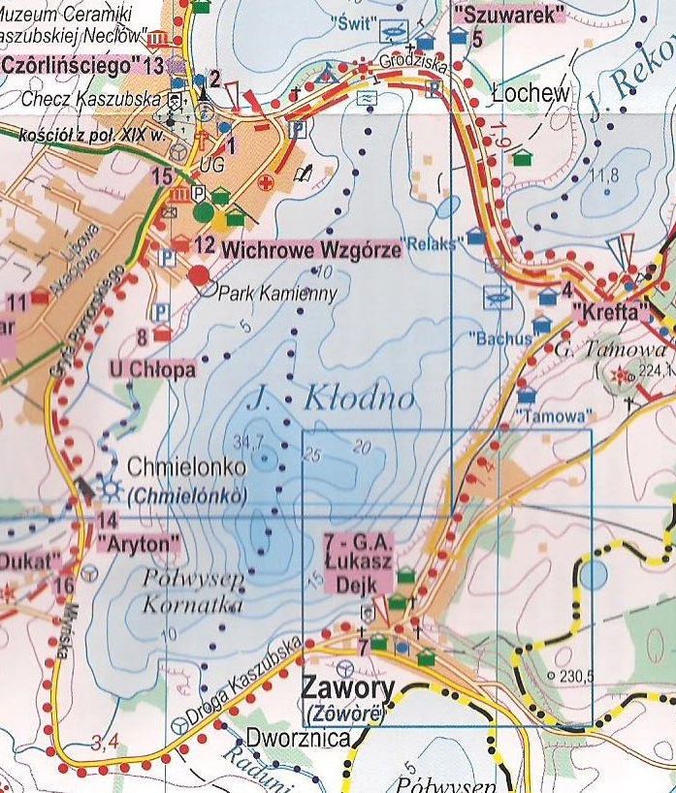
Jezioro Kłodno
Jezioro Kłodno położone jest w gminie Chmielno w powiecie kartuskim. Nad brzegami jeziora zlokalizowane są dwie większe wsie: Chmielno i Zawory. W bezpośrednim sąsiedztwie misy zbiornika zlokalizowane są rożnej kategorii drogi ułatwiające dostęp do linii brzegowej.
Jezioro oraz jego zlewnia jest intensywnie zagospodarowana turystycznie. Stanowi ono główny zbiornik rekreacyjny dla mieszkańców Chmielna i okolic, jak i dla wielu turystów korzystających zwłaszcza latem, z licznej bazy noclegowej. Przez jezioro przebiega fragment szlaku kajakowego rzeką Radunią.
Jezioro wchodzi w skład Natury 2000 pod nazwą Uroczyska Pojezierza Kaszubskiego.

Slide 3
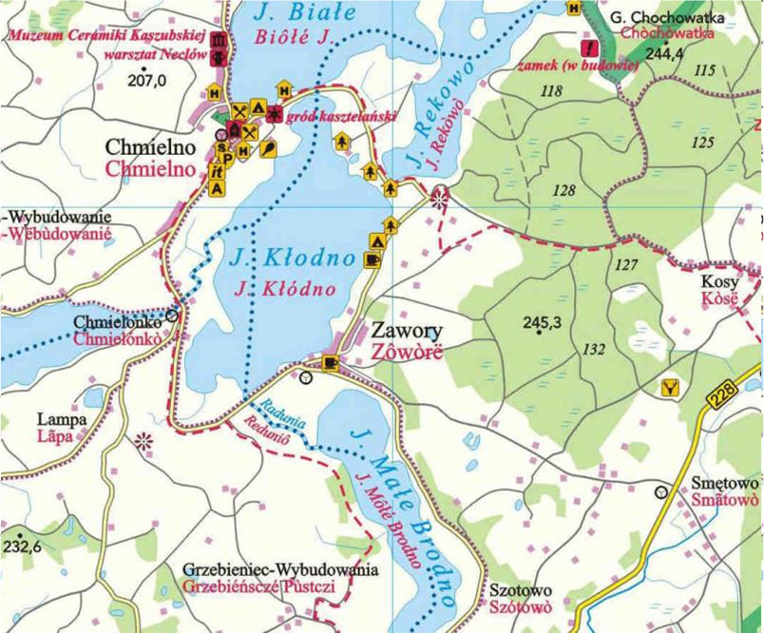
Uroczyska Pojezierza Kaszubskiego
powierzchnia : 3922.3 ha
kod obszaru : PLH 220050
woj. pomorskie
Specjalny obszar ochrony siedlisk /SOO/
Ostoja obejmuje jedne z najcenniejszych przyrodniczo, silnie zróżnicowane siedliskowo obszary Pojezierza Kaszubskiego. Najbardziej charakterystyczną cechą omawianego obszaru jest "łańcuch" jezior rynnowych o różnej wielkości. Są to jeziora: Kłodno, Małe Brodno, Wielkie Brodno, Ostrzyckie, Patulskie, Dąbrowskie, Lubowisko i Stężyckie oraz Bukrzyno Duże i Bukrzyno
pow. kartuski

Slide 4
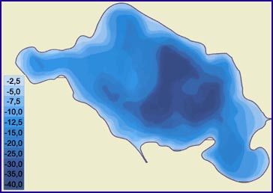
Mapa batymetryczna jeziora Kłodno
Powierzchnia jeziora:
159,16 ha
Maksymalna głębokość:
38,5 metrów
Średnia głębokość:
11 metrów
Długość linii brzegowej:
6 km 50 metrów
Wysokość n.p.m.
160,5 metrów
Wskaźnik wydłużenia:
2,2
Charakter zlewni:
w 66% rolniczy

Slide 5
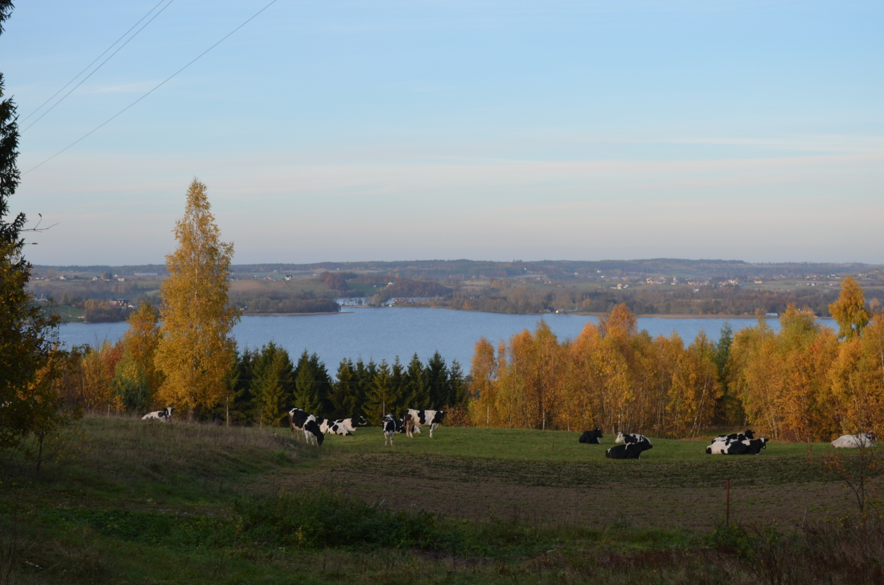
Przystąpienie do realizacji zadań projektu

Slide 6
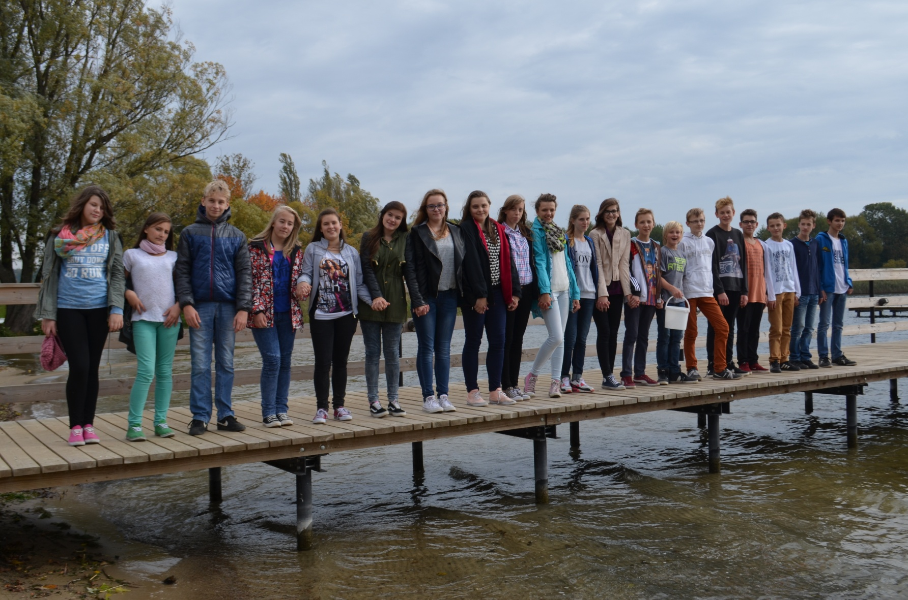
Nasz ekipa z klasy IIa -wrzesień 2014

Slide 7
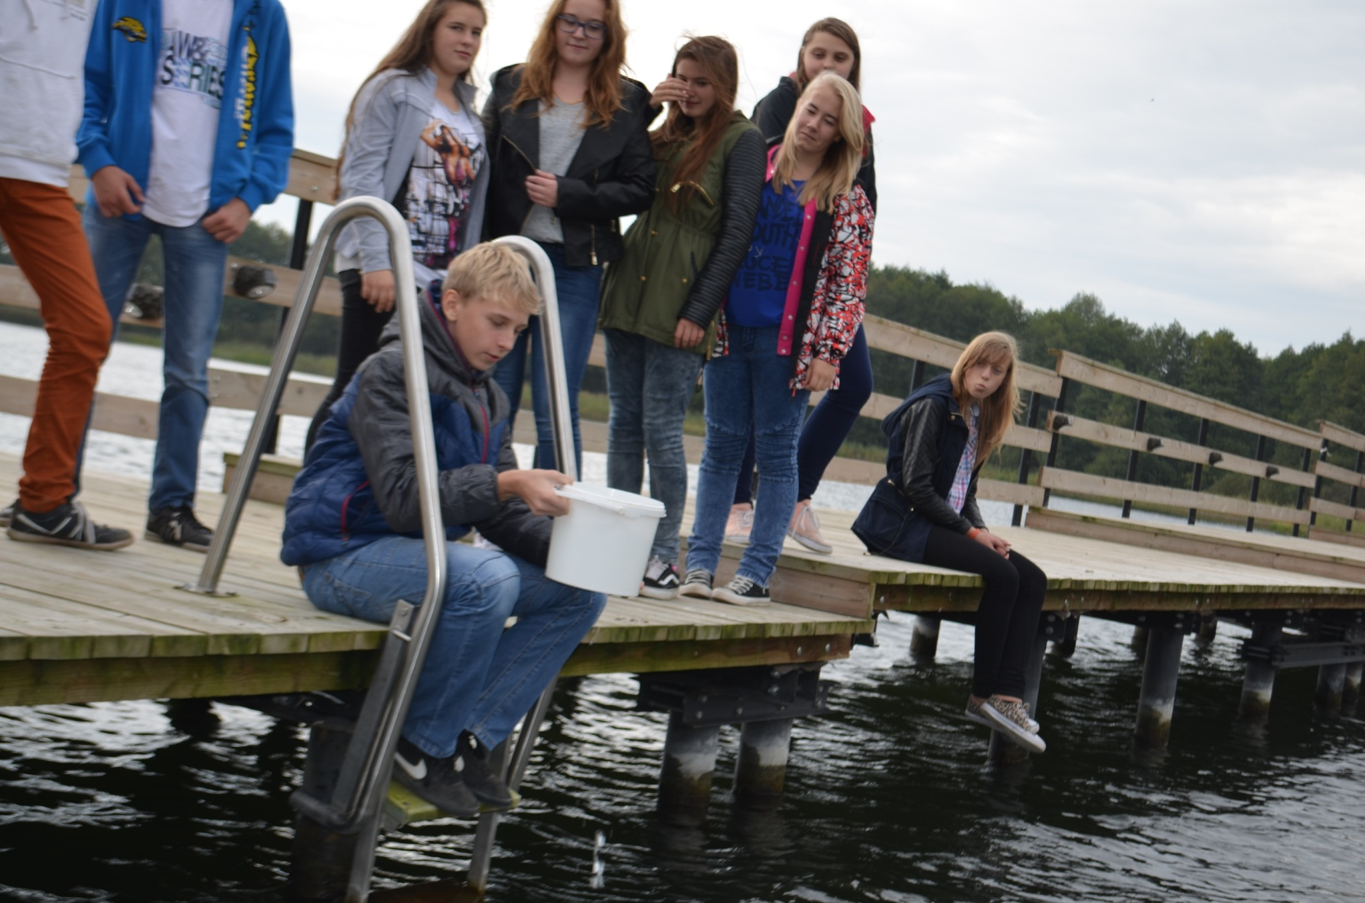
Przymiarki do pobierania wody

Slide 8
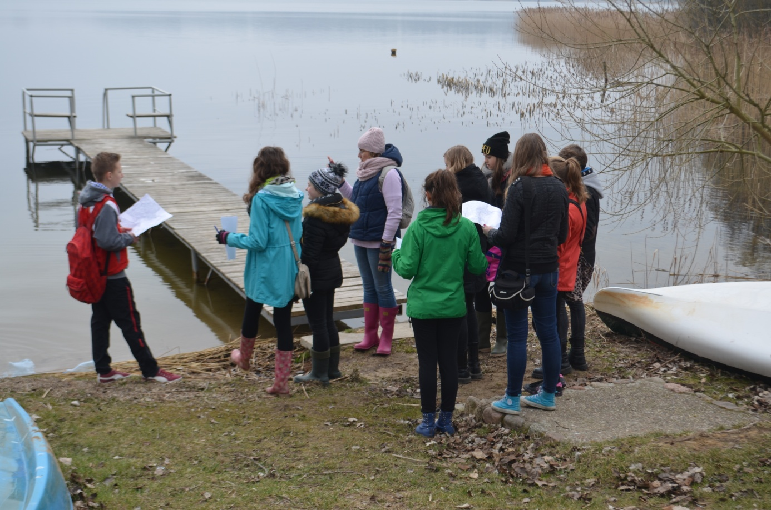
I grupa terenowa pod opieką Pani Moniki

Slide 9
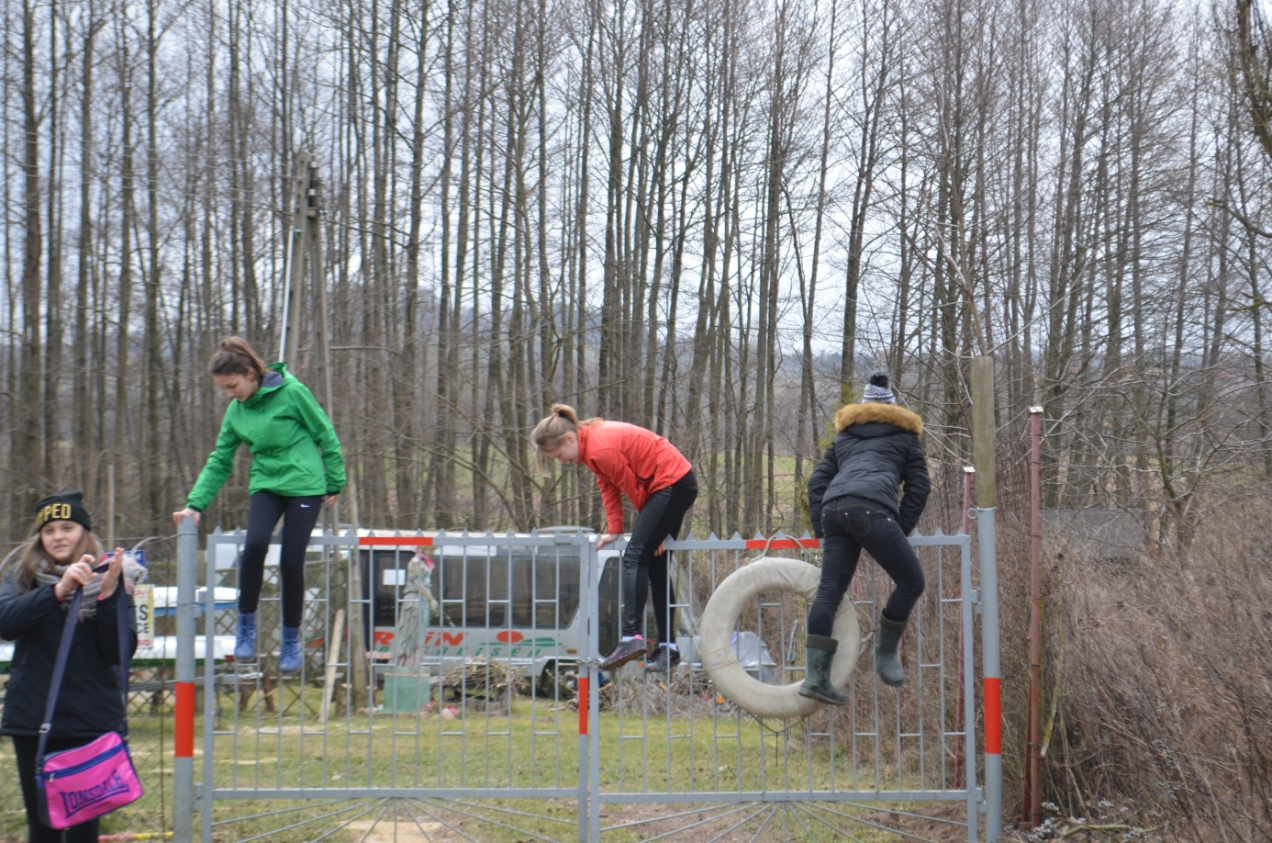
Przeszkody w poznawaniu linii brzegowej jeziora

Slide 10
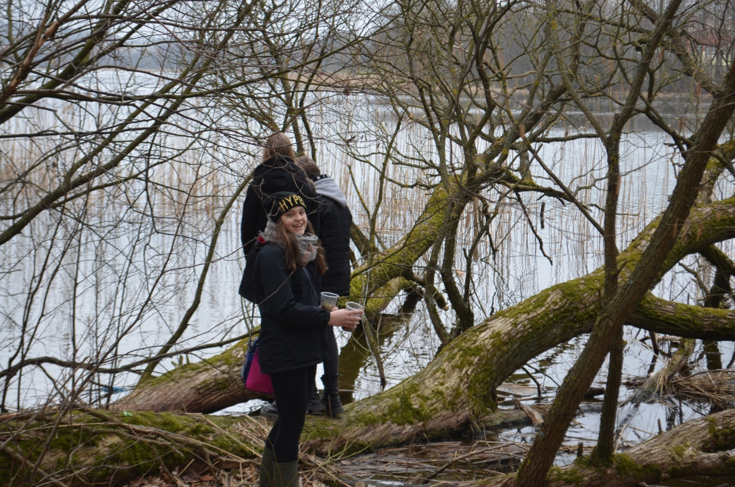
Nauka wymaga poświęceń !

Slide 11
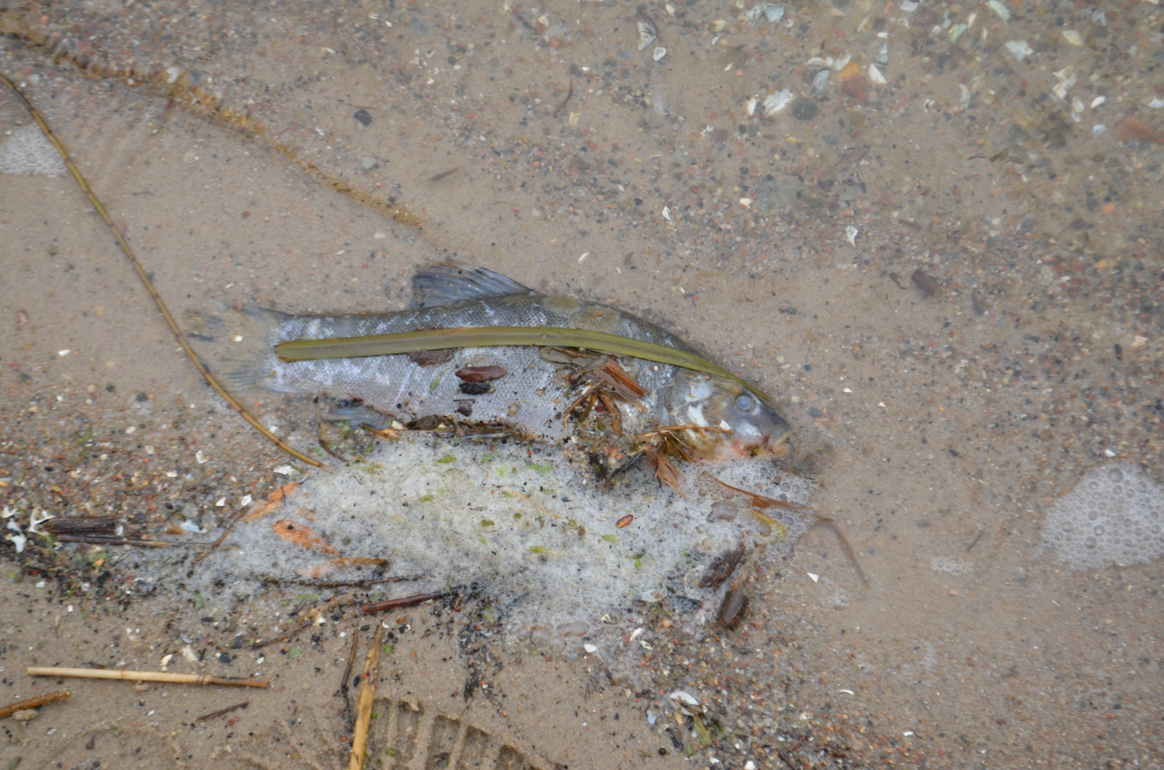
Dowody na zanieczyszczenie wody ?

Slide 12
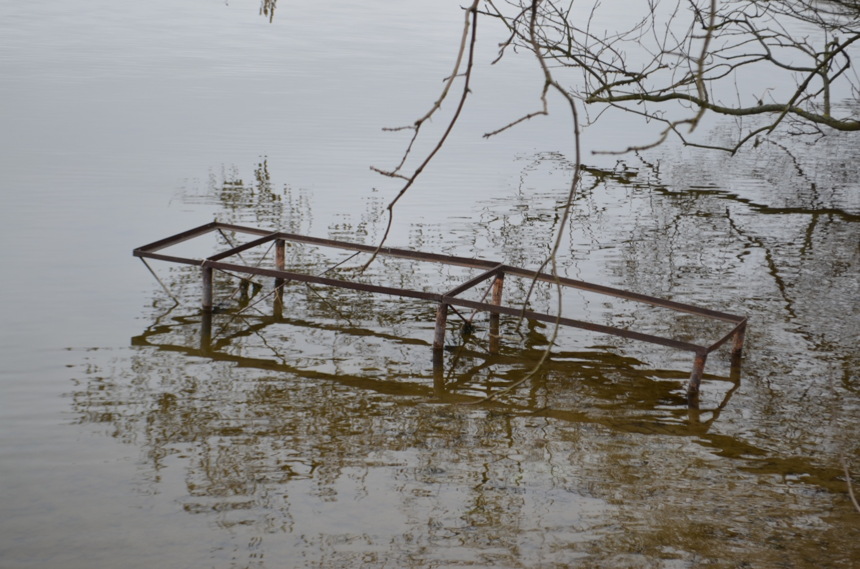
Niezatapialne stare pomosty!

Slide 13
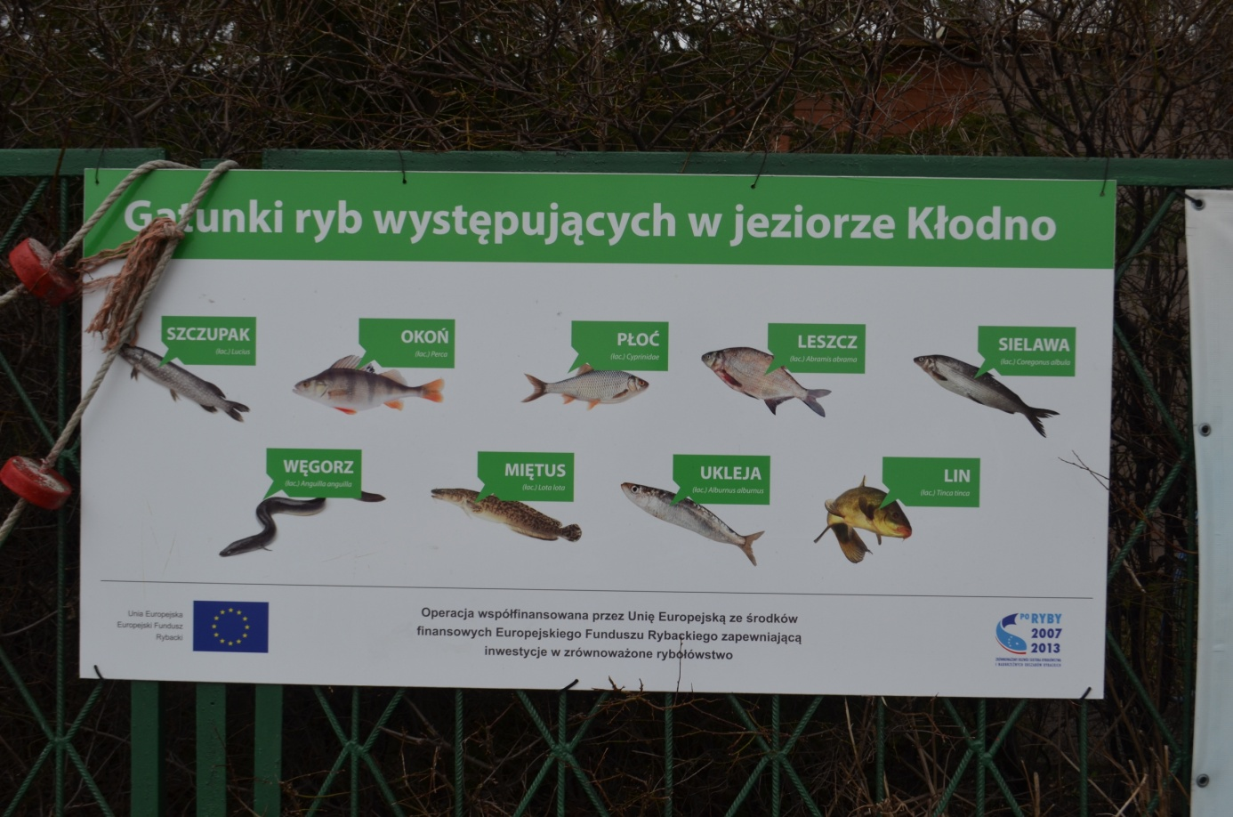
Tablice poglądowe nad Jeziorem Kłodno

Slide 14
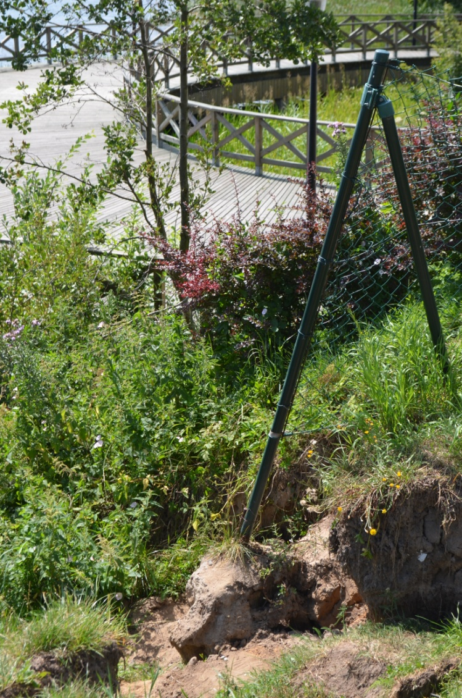
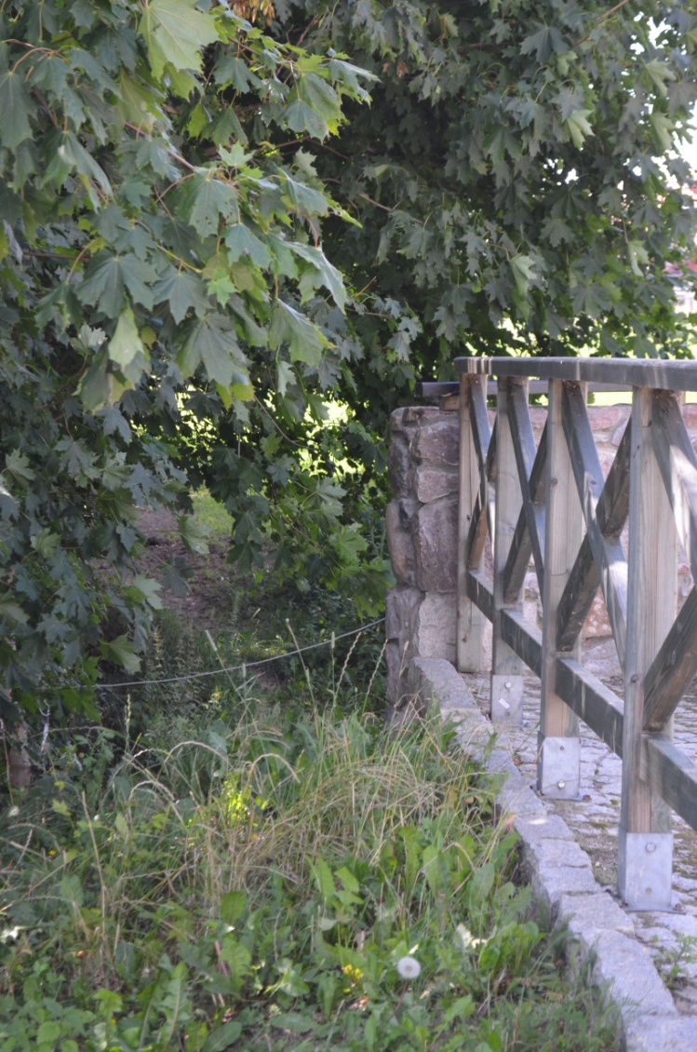
W drodze wokół jeziora

Slide 15
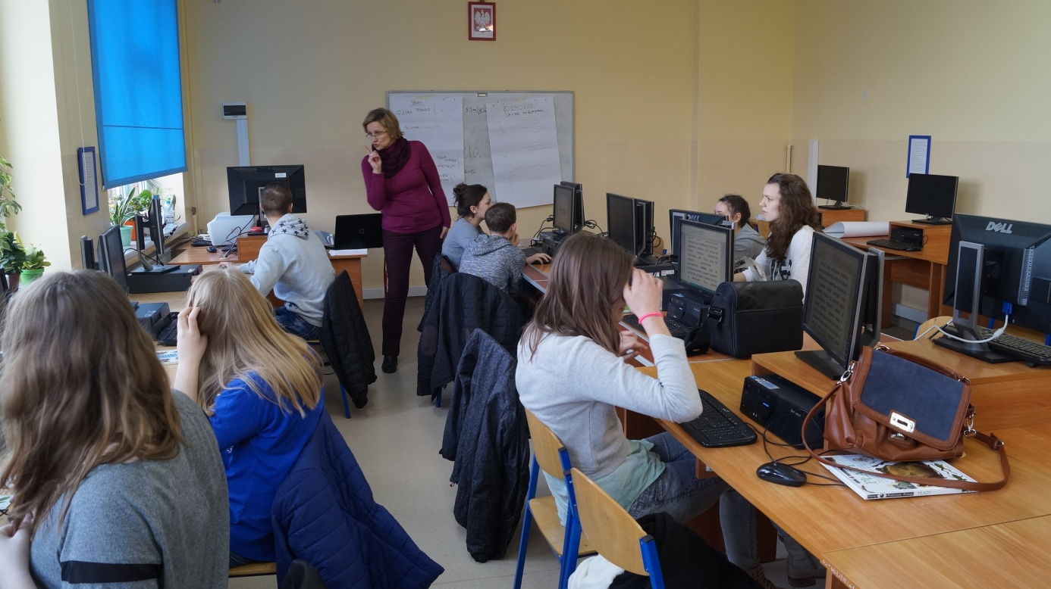
Zajęcia o jeziorach w sali komputerowej

Slide 16
Ogłoszenie konkursu dla uczniów gimnazjum
pt.„Jezioro Kłodno –nasza sprawa”

Slide 17
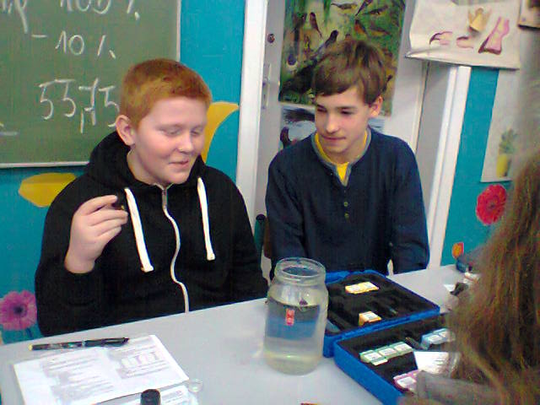
Kuba już wie co w wodzie pływa!

Slide 18
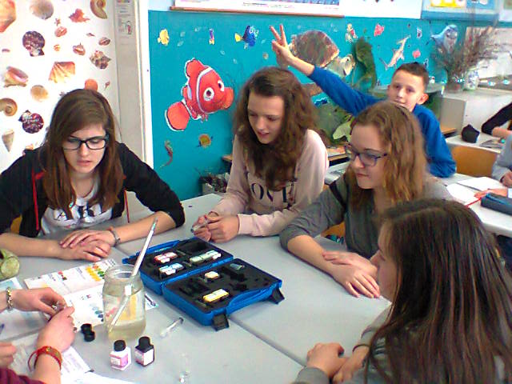
Walizka do badania wody pozwala poznać jej stan zanieczyszczeń, czyżby Robert miał inne zdanie?

Slide 19
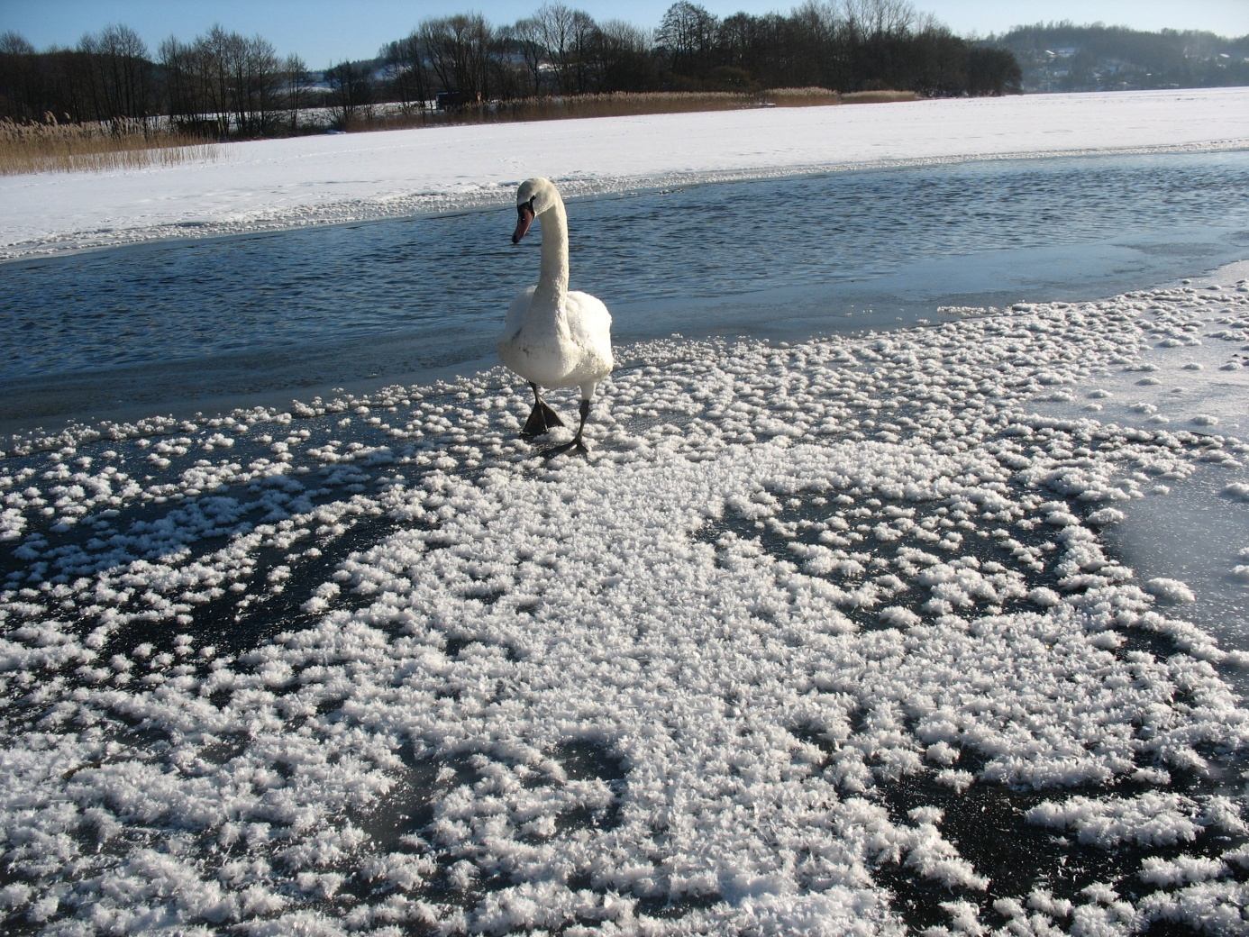
Zima 2015 – nasz towarzysz podczas samotnego spaceru

Slide 20
Skarby z Jeziora Kłodno

Slide 21
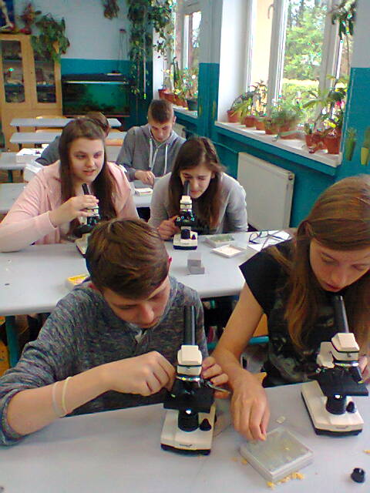
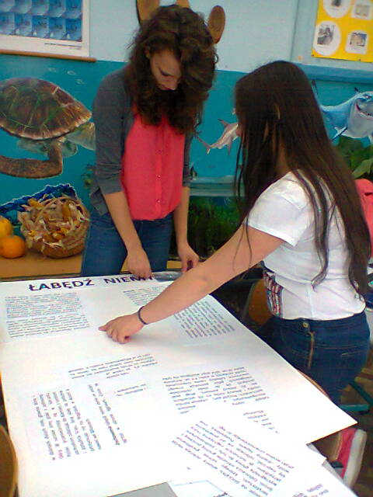
Zajęcia grupowe-prace wre!

Slide 22
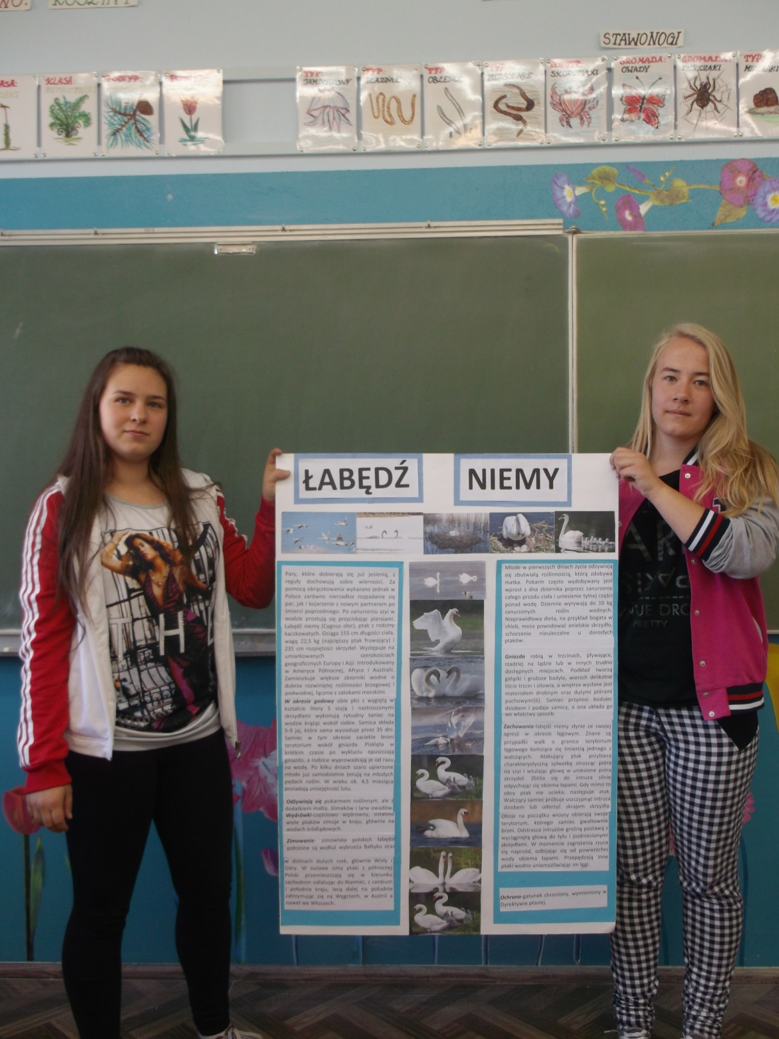
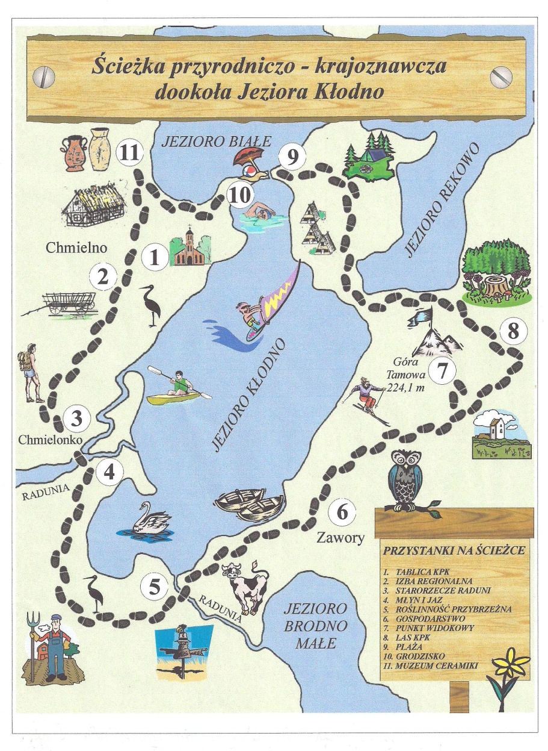
O jeziorach chcemy wiedzieć wszystko!

Slide 23
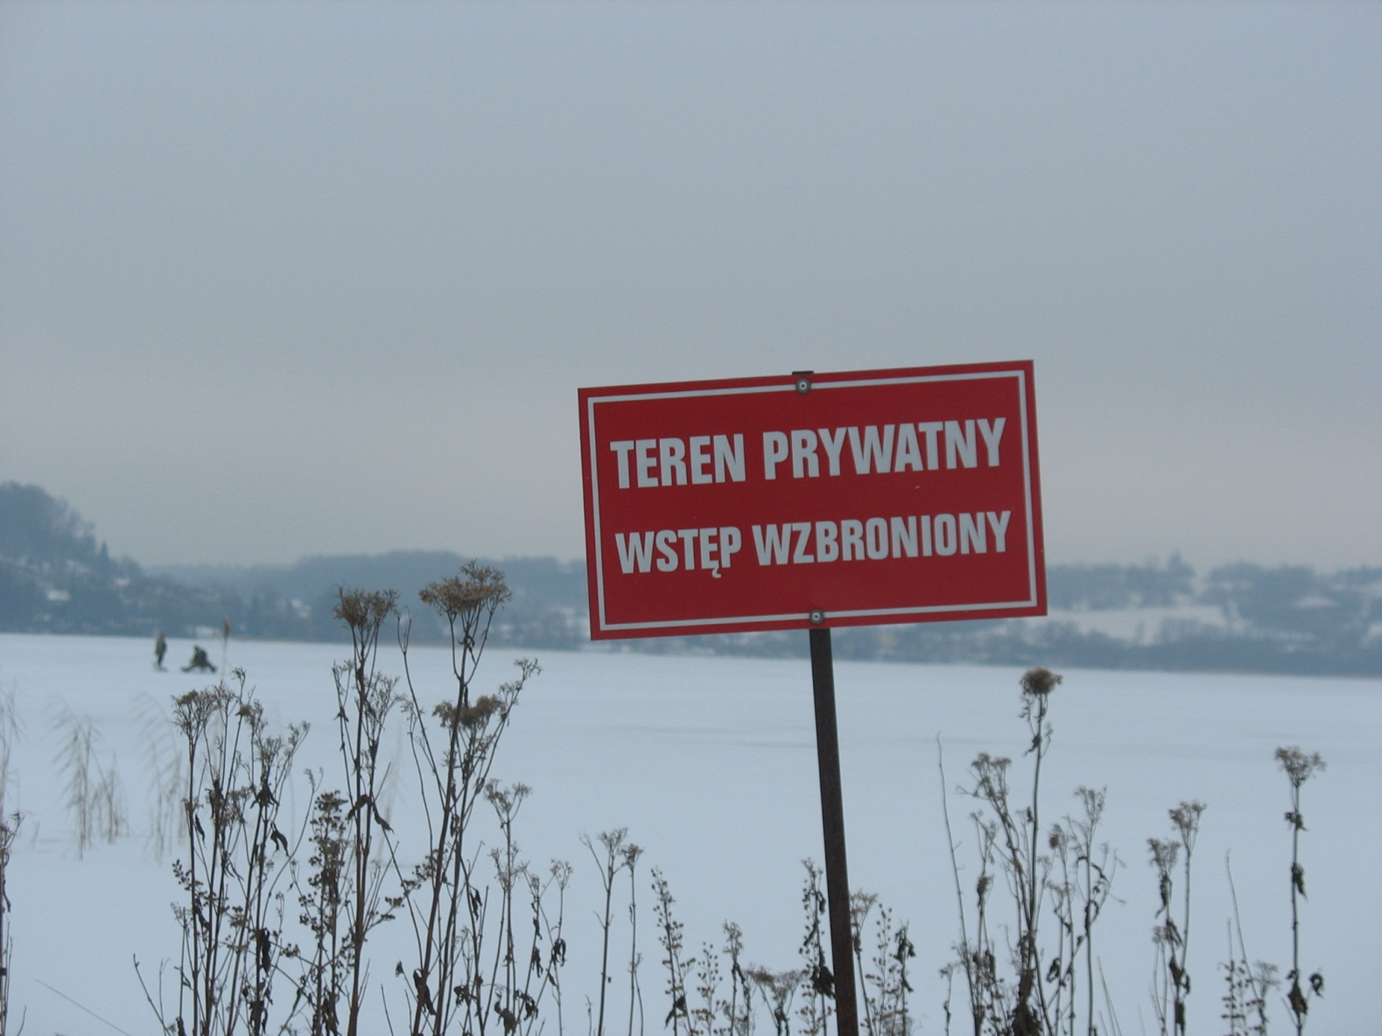
Nie chcemy takich tablic!

Slide 24
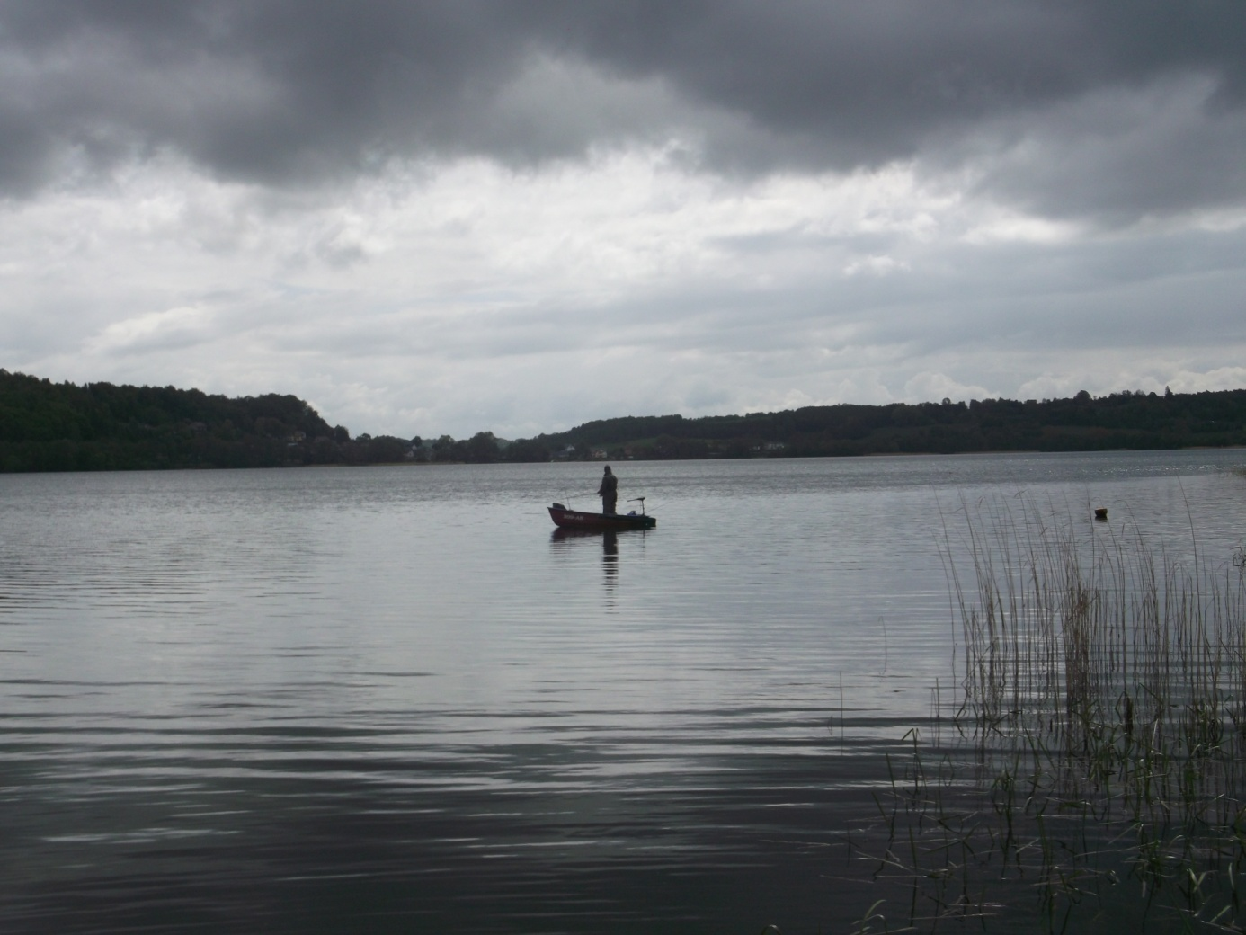
Wraz z wiosną zabraliśmy się do roboty

Slide 25
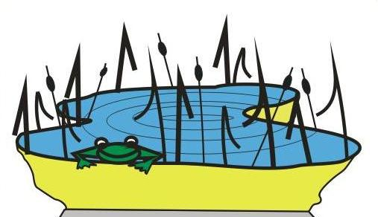
Dzień Ziemi 2015 w Zespole Szkół w Chmielnie 24 kwietnia 2015
Happening ekologiczny
Najwyższa pora ratować nasze jeziora

Slide 26
Przygotowania do obchodów Dnia Ziemi

Slide 27
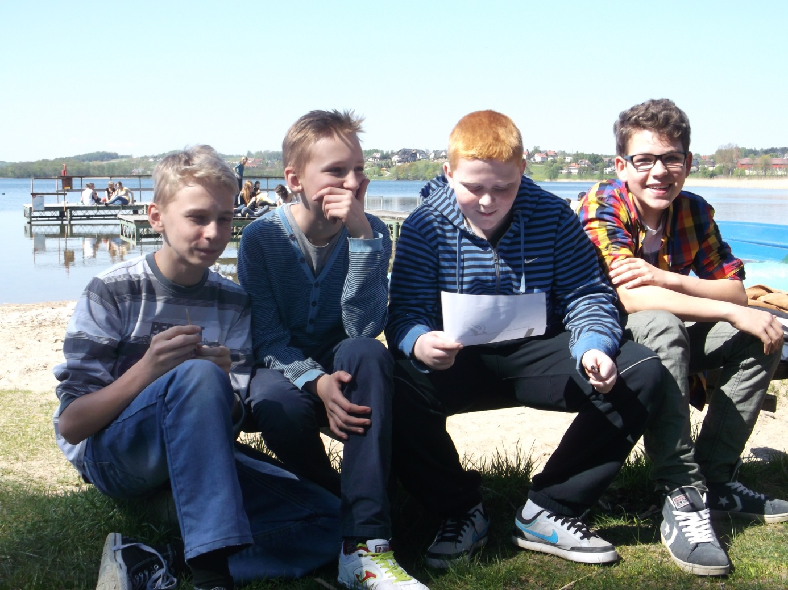
Prośby do użytkowników jeziora

Slide 28
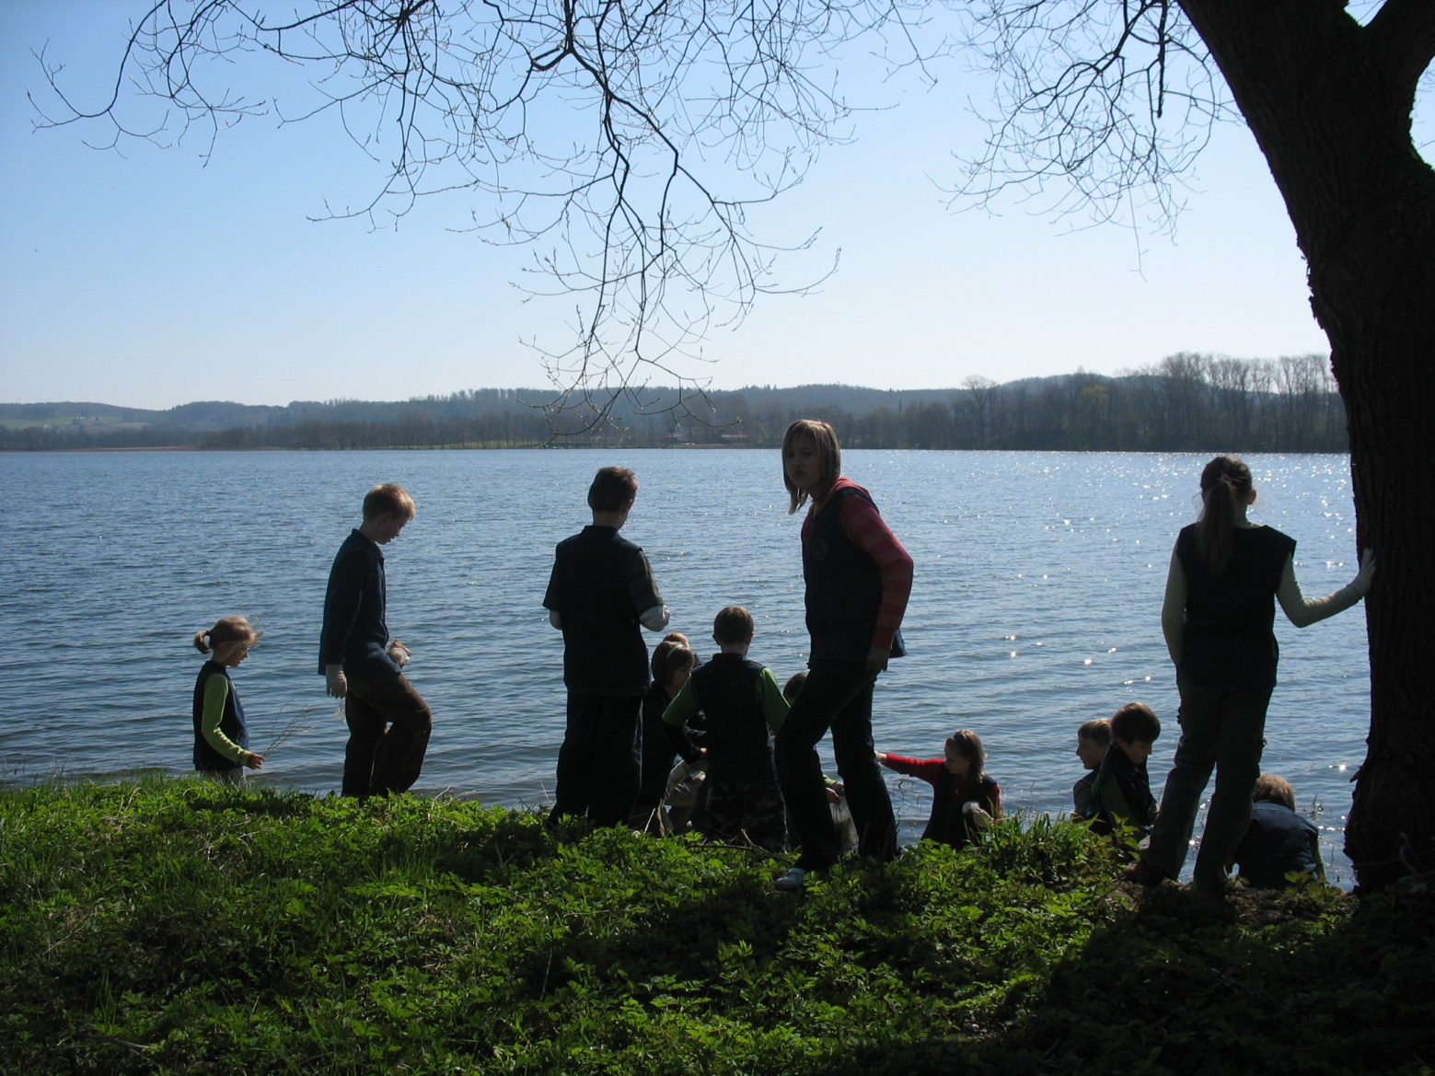
Sprzątanie linii brzegowej

Slide 29
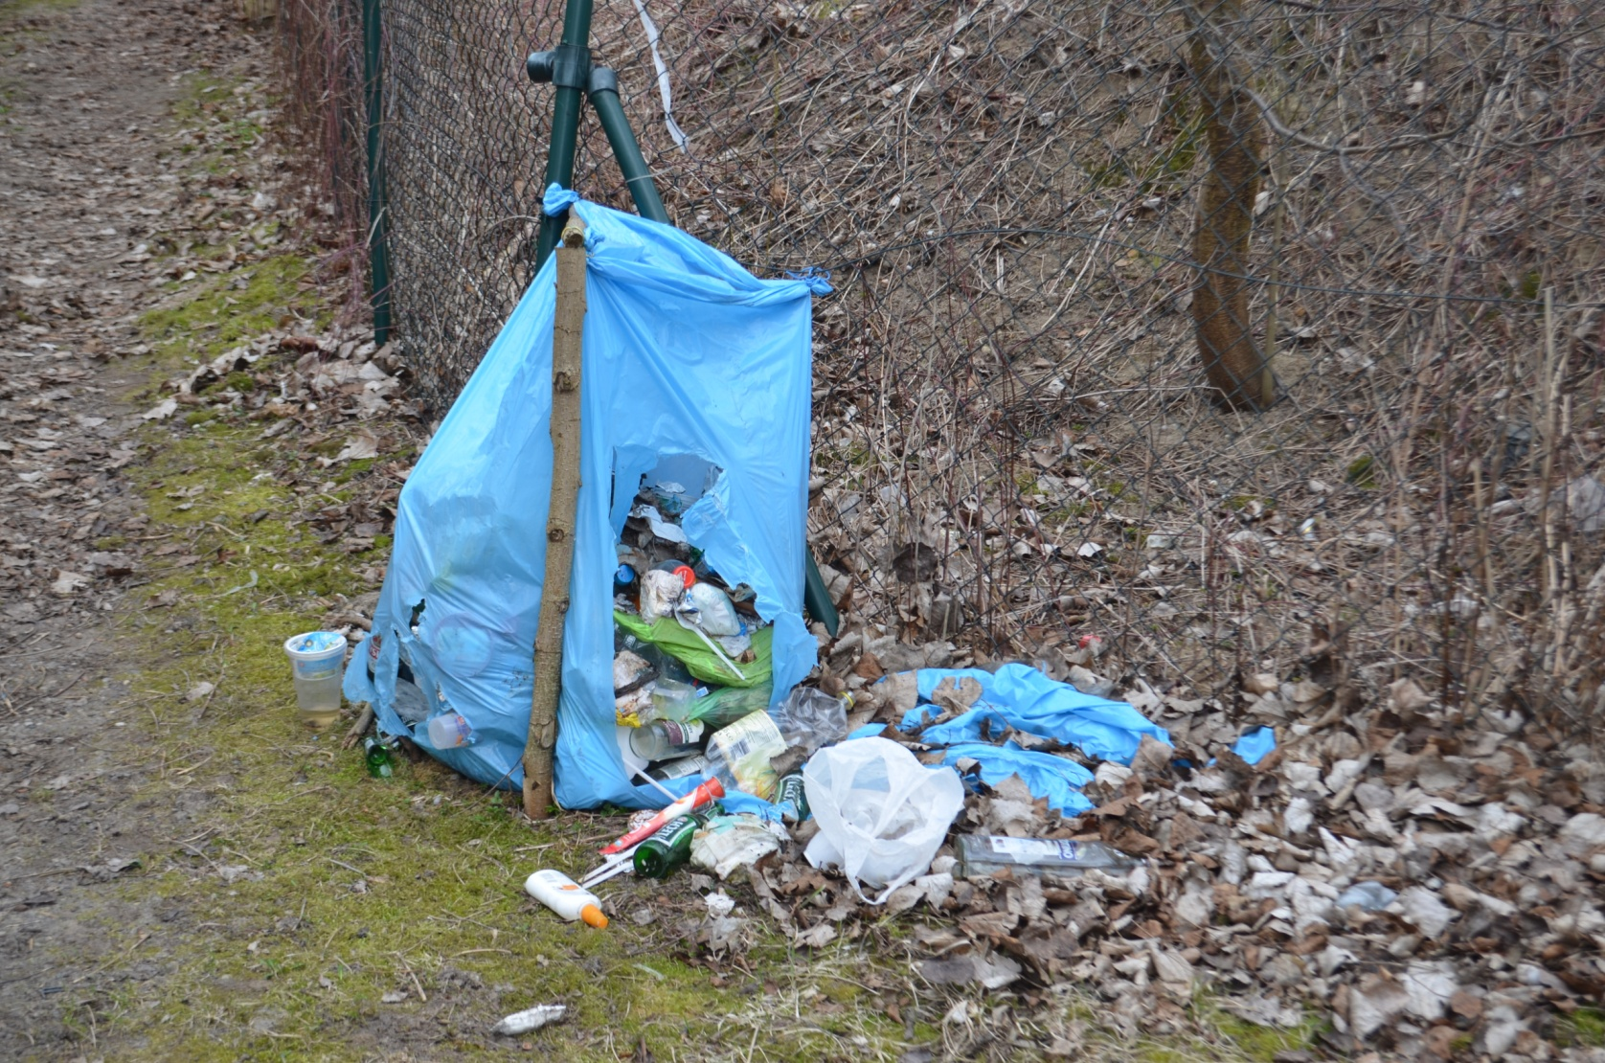
Likwidowanie miejsc wysypisk

Slide 30
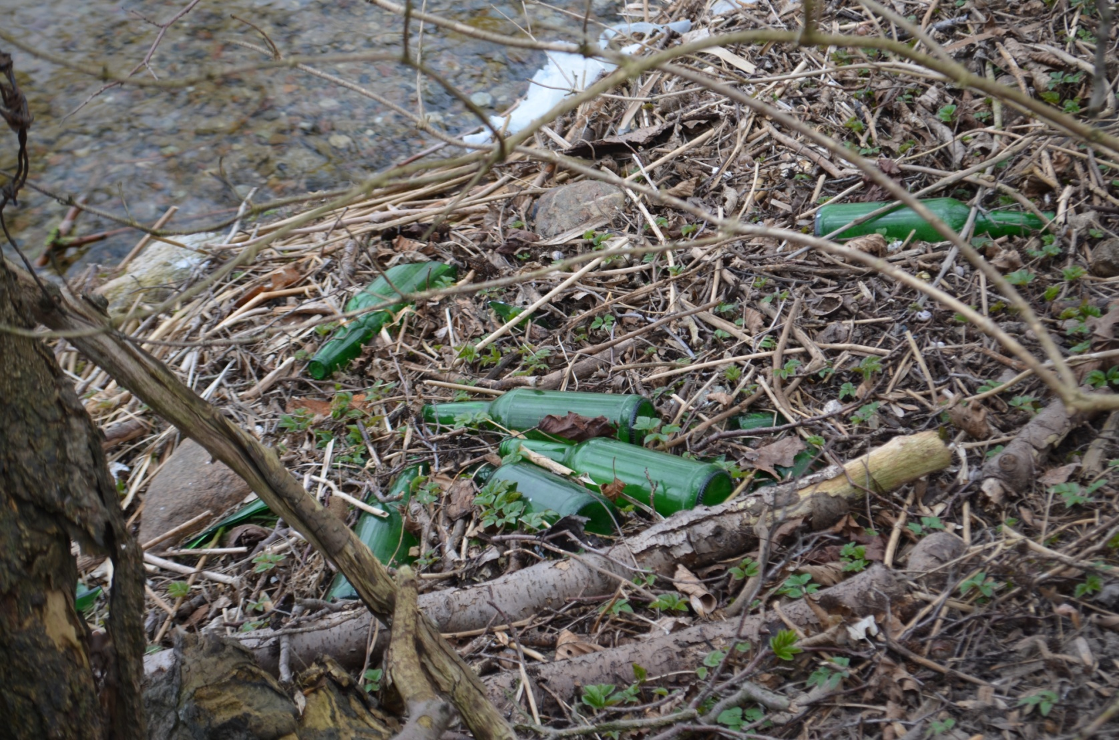
Zbieranie szkła i butelek

Slide 31
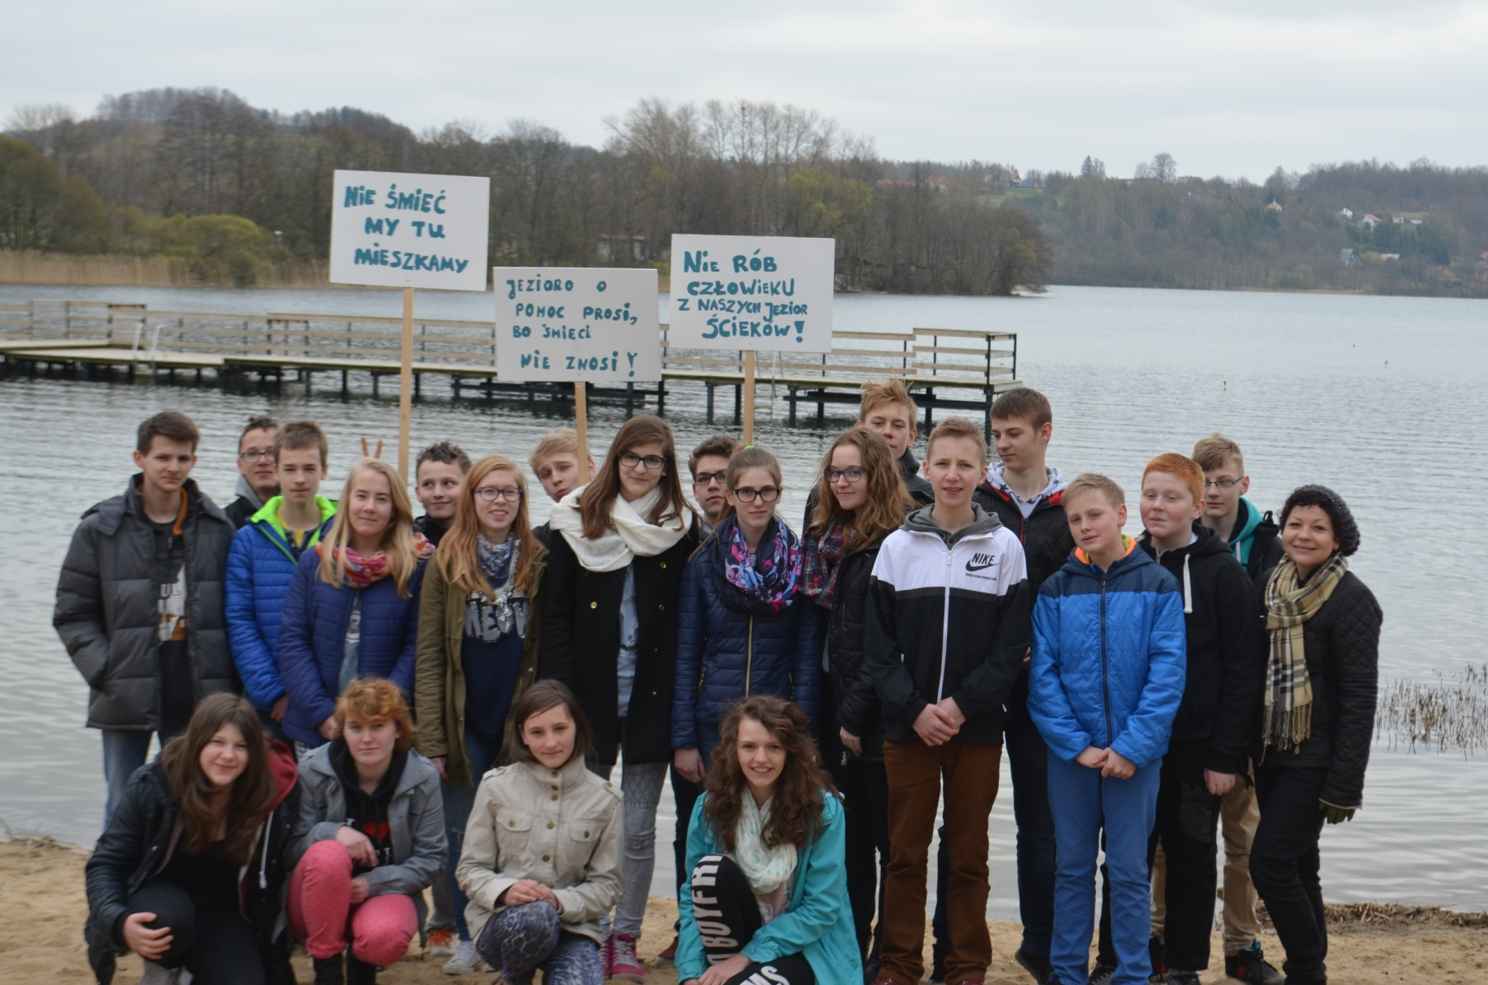
Klasa IIa z Panią Magdą zrobiła wiele!

Slide 32
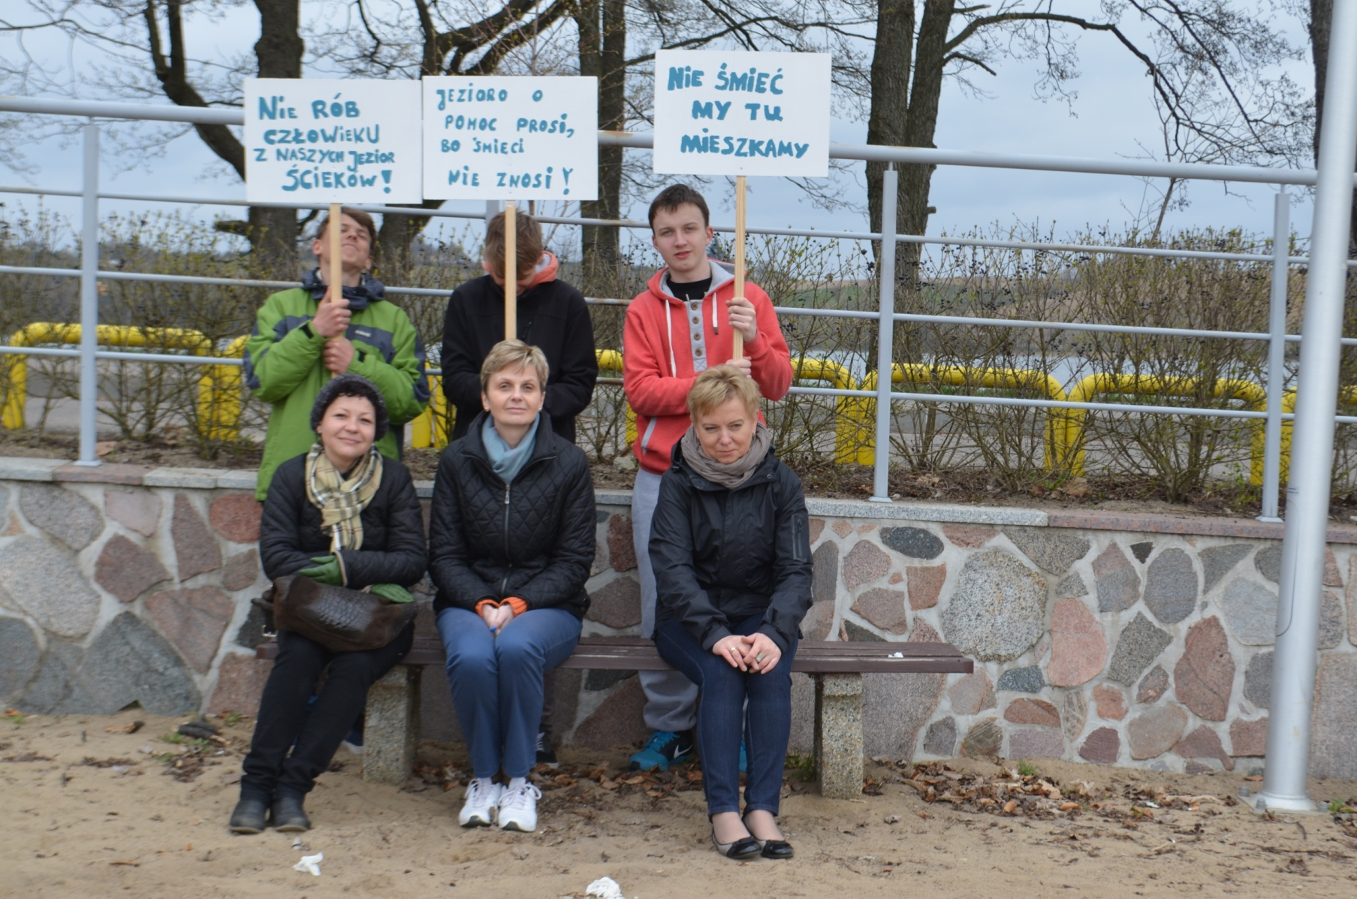
Akcja promocyjna wśród nauczycieli

Slide 33
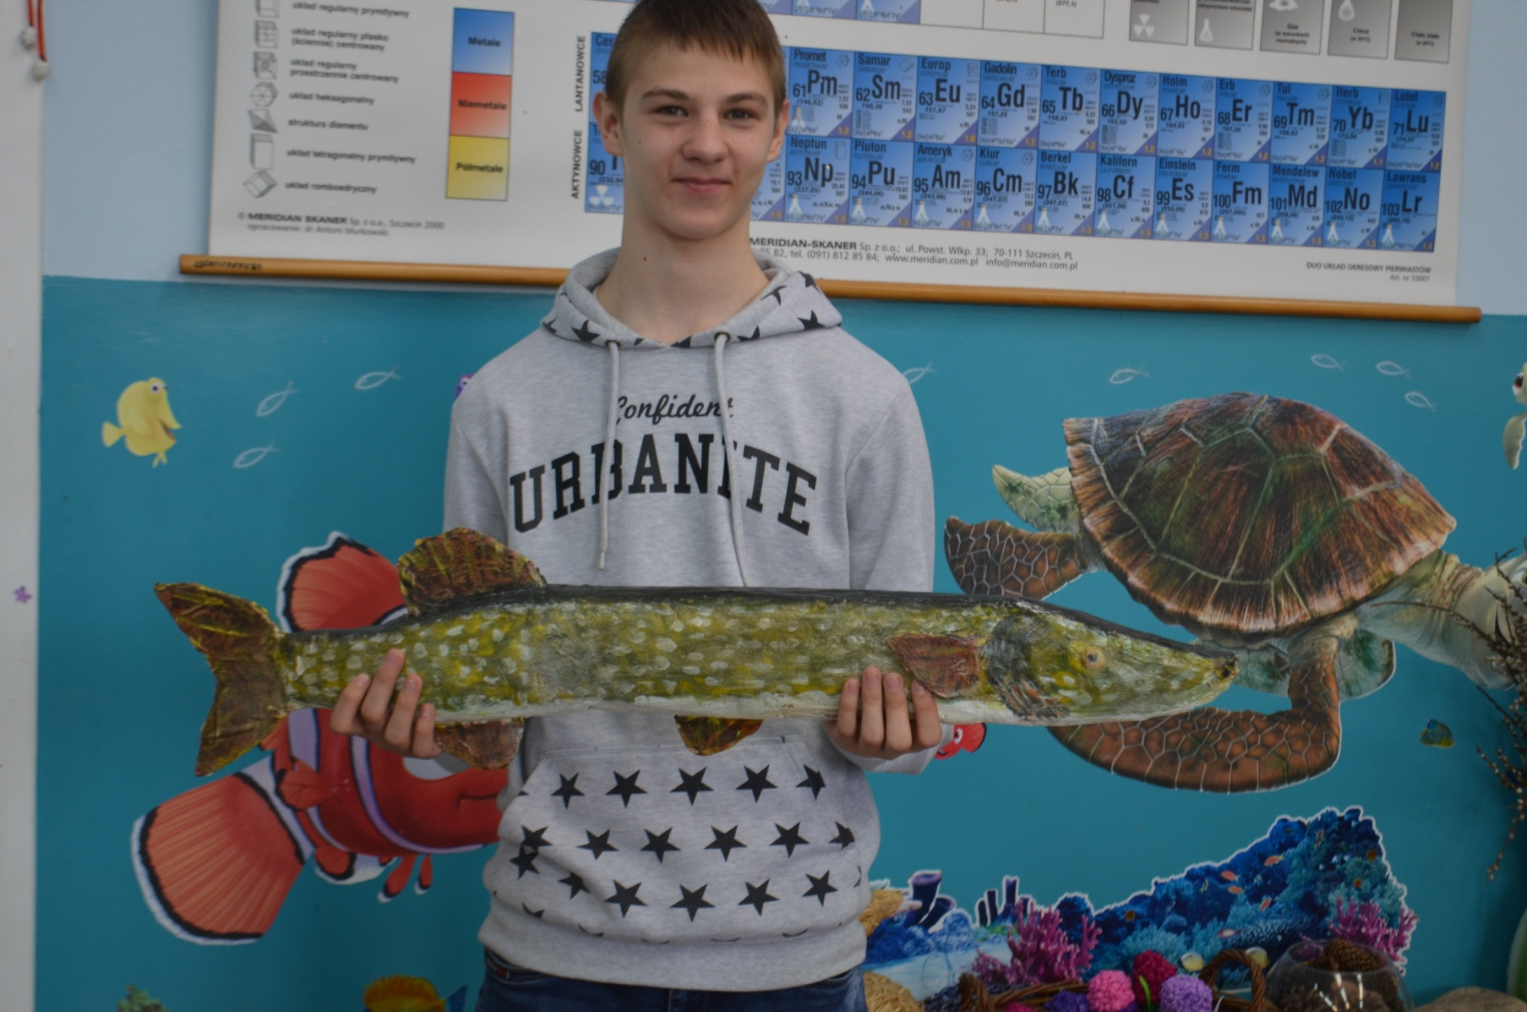
Takie ryby w wykonaniu naszych chłopców

Slide 34
I naszych dziewczynek

Slide 35
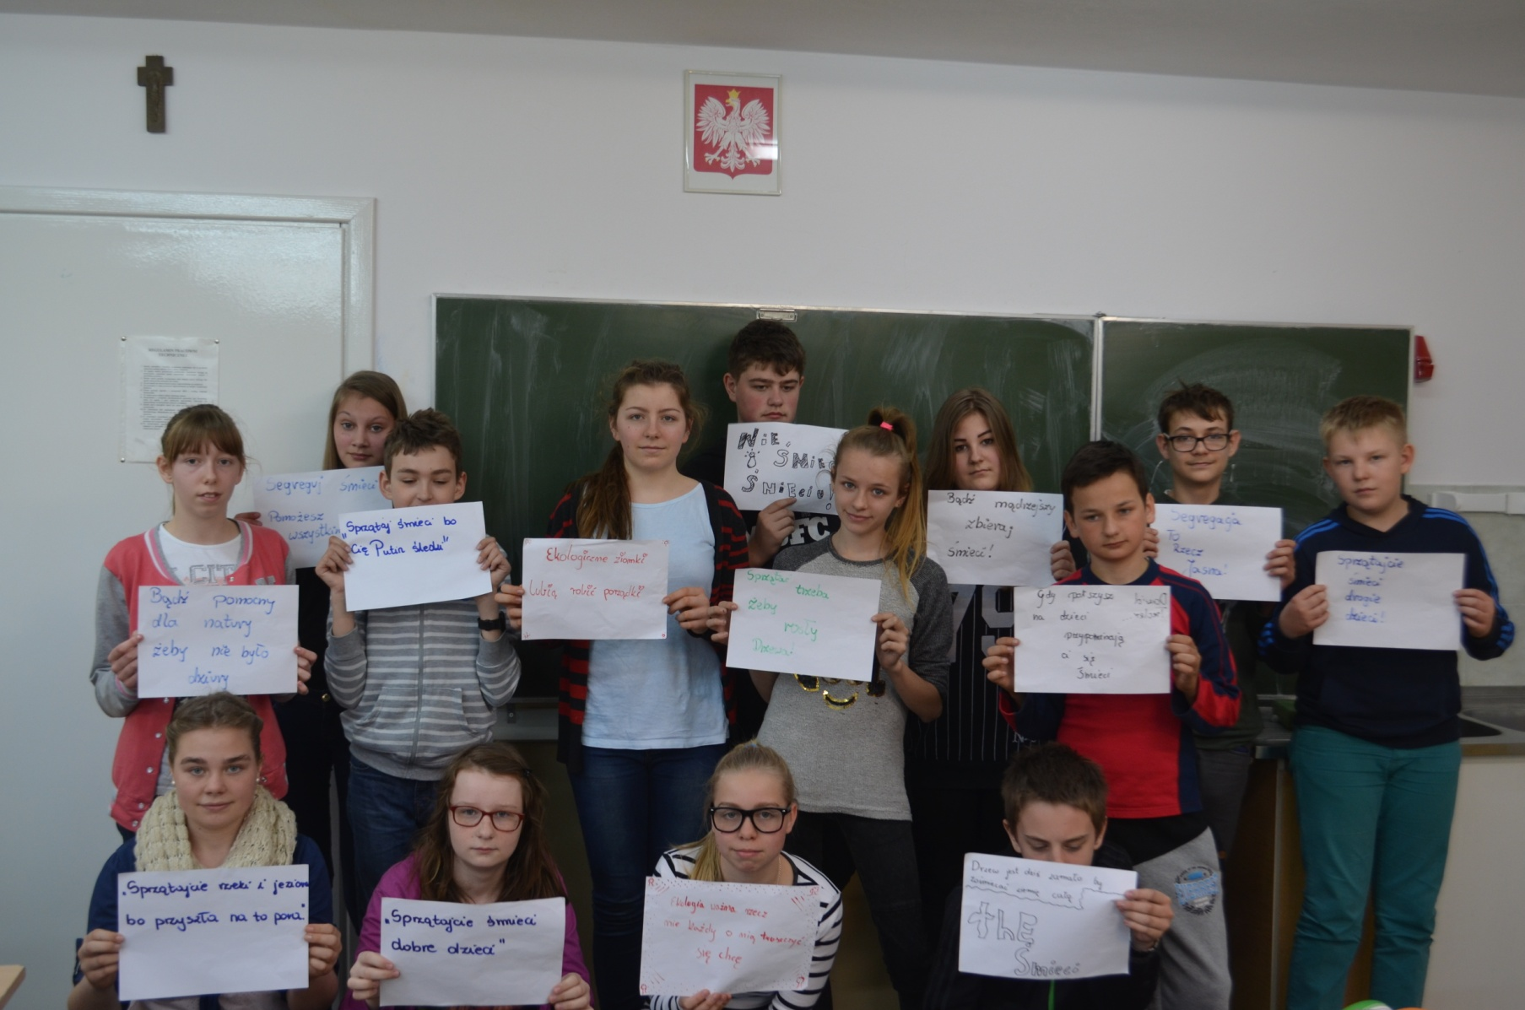
Klasa IIb z hasłami ekologicznymi

Slide 36
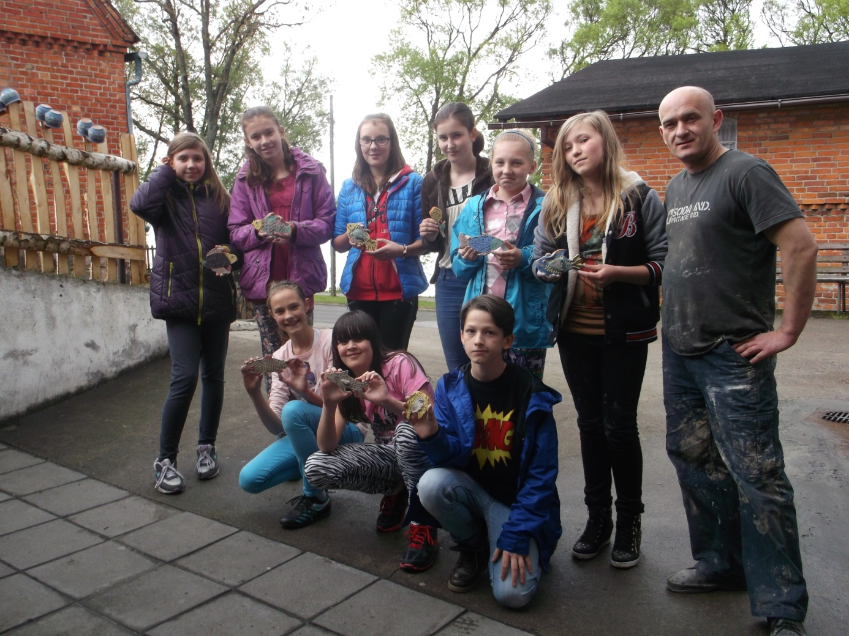
Sam mistrz Necel uczył robić ryby z …gliny

Slide 37
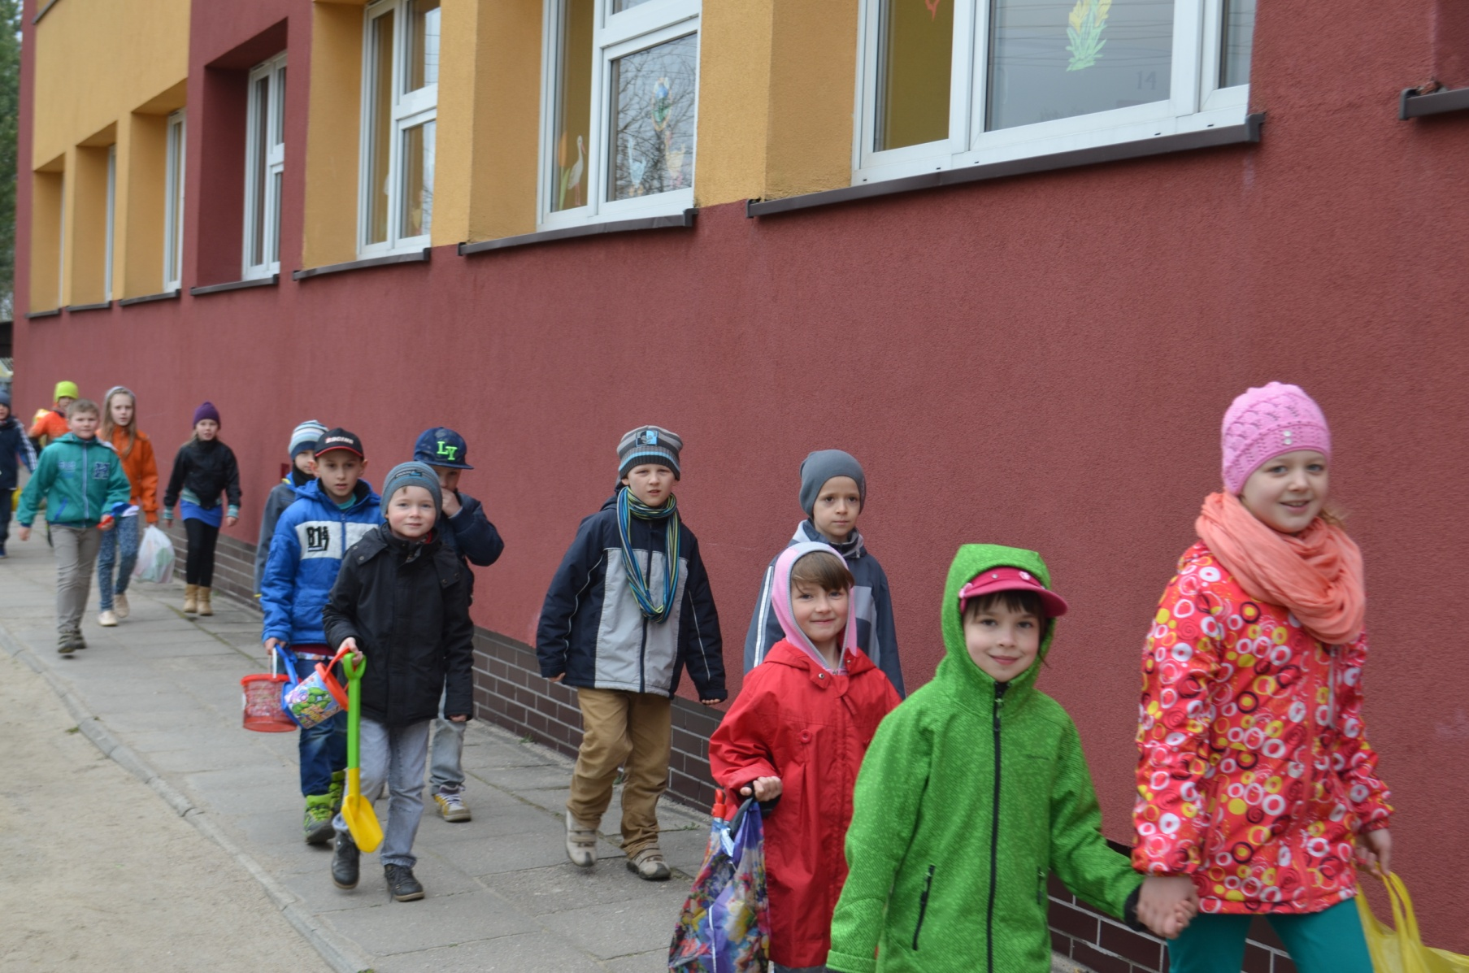
Maluchy w drodze nad jezioro

Slide 38
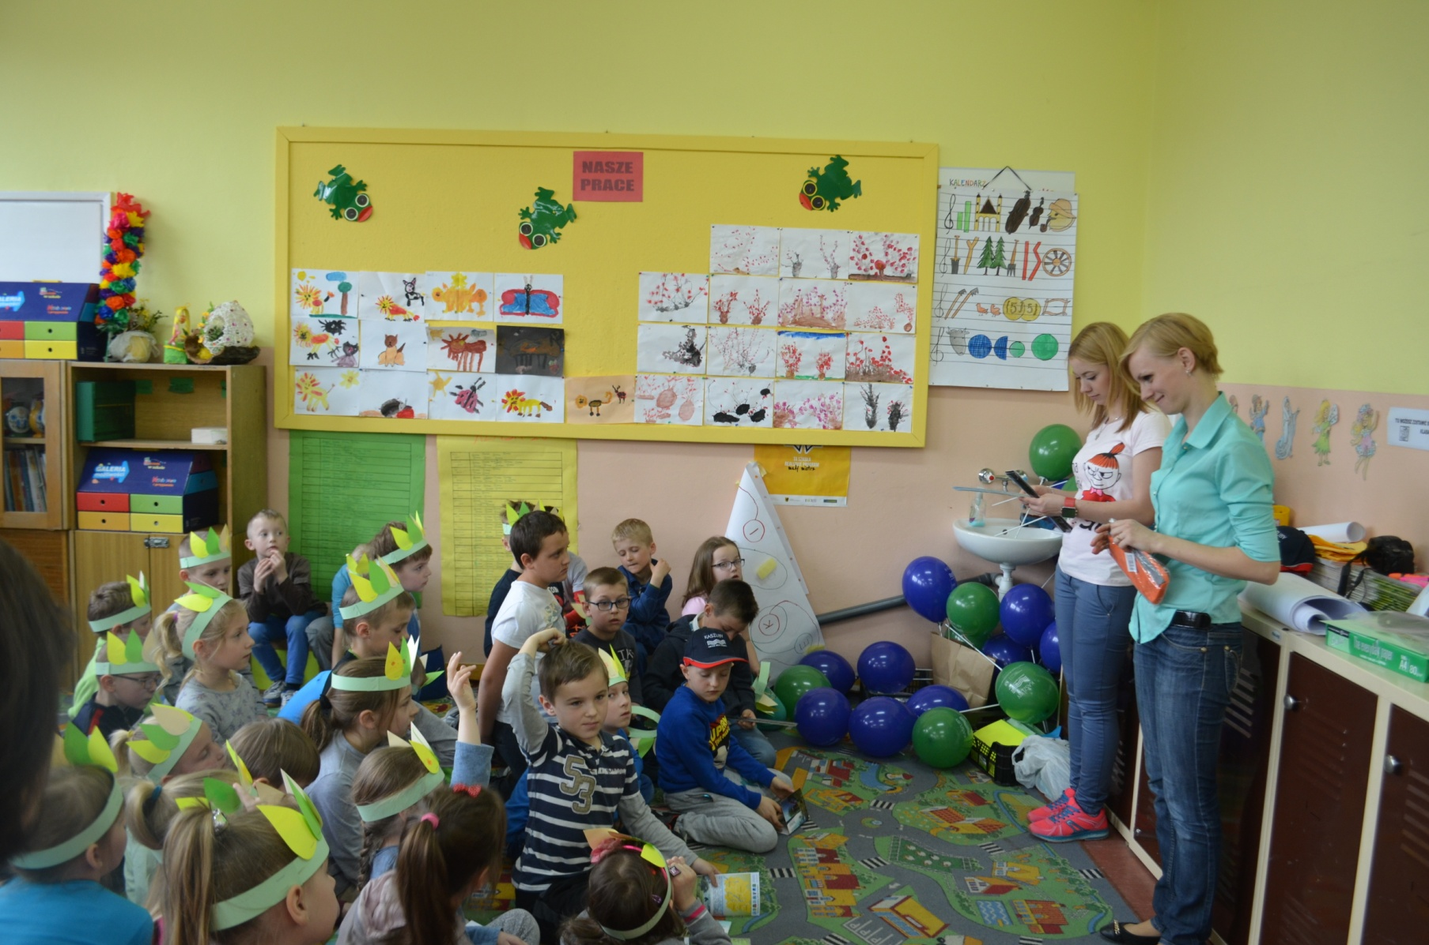
Zajęcia o rybkach prowadzą Panie z Lokalnej Grupy Rybackiej

Slide 39
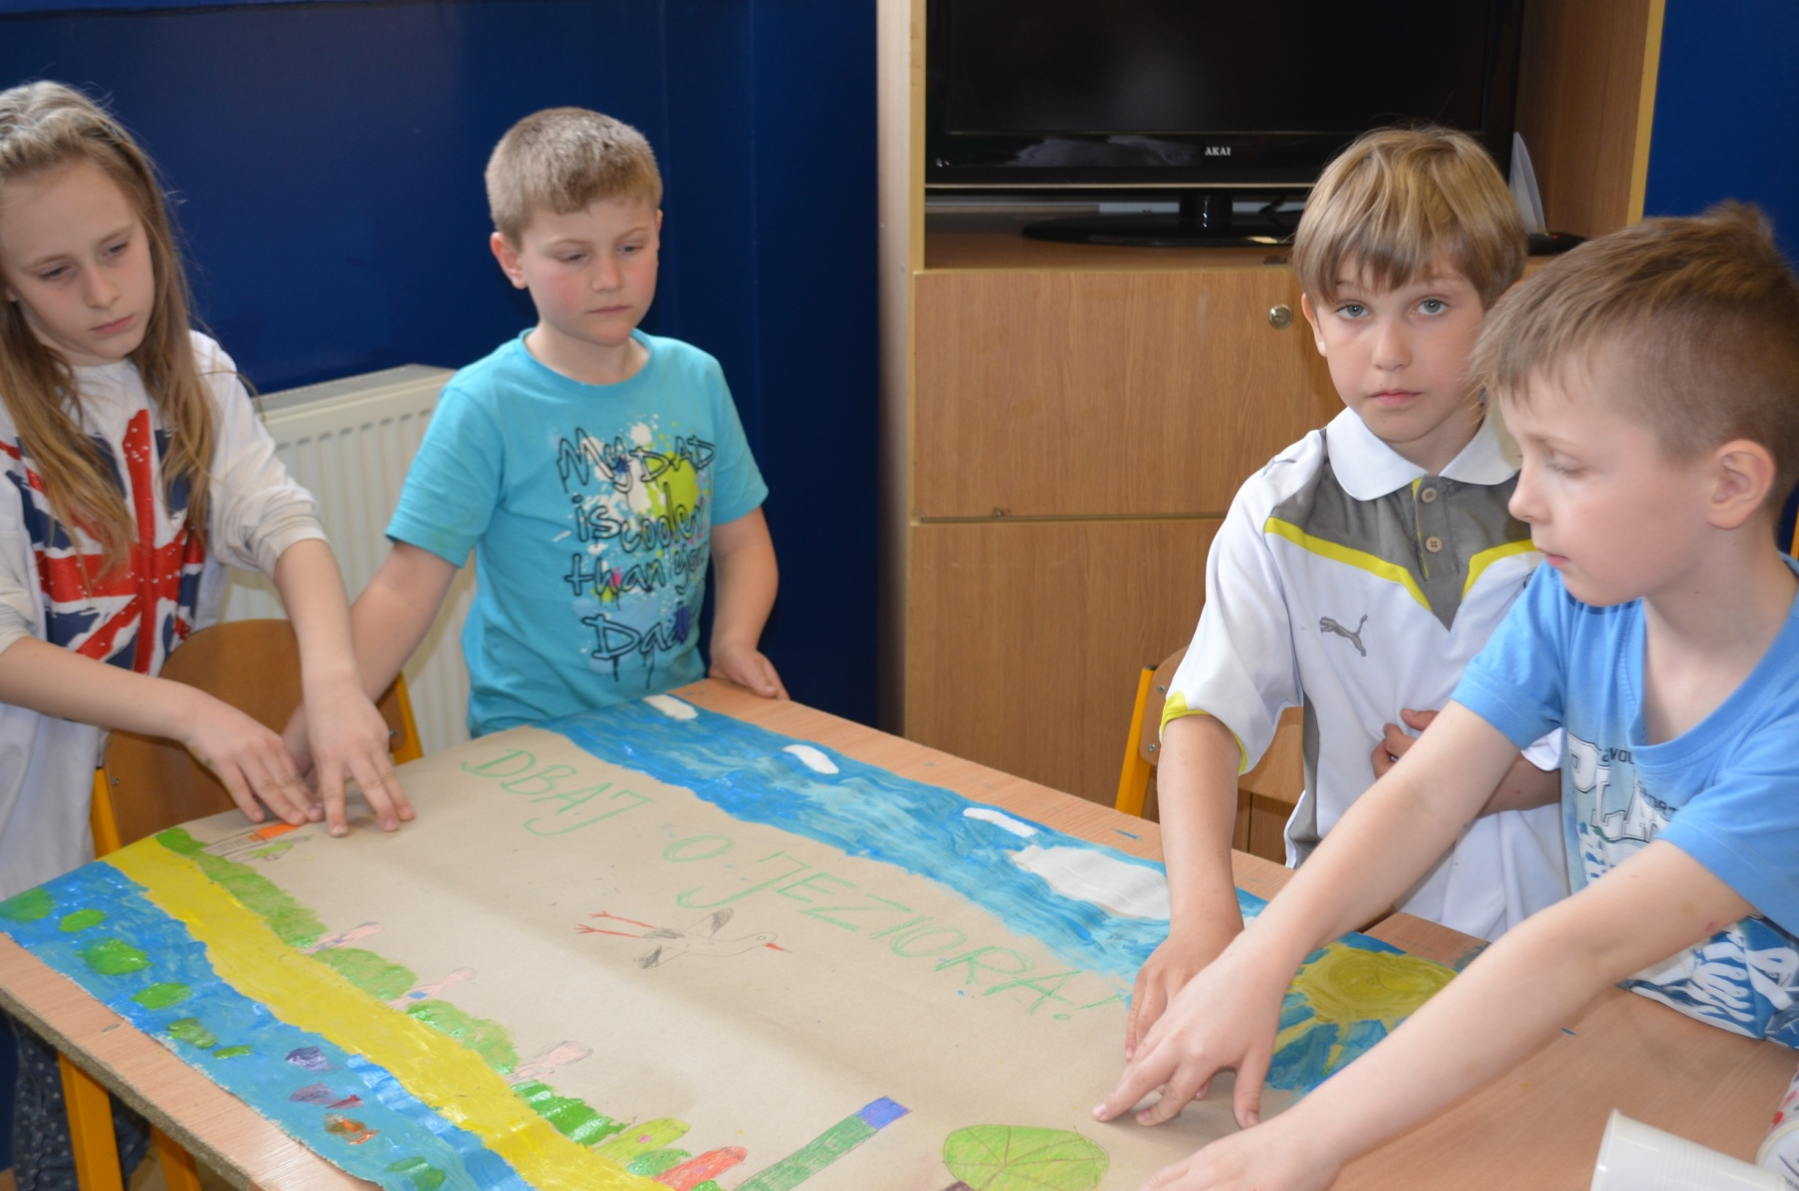
Uczniowie klasy II SP też przygotowują plakat o potrzebie ochrony naszych jezior

Slide 40
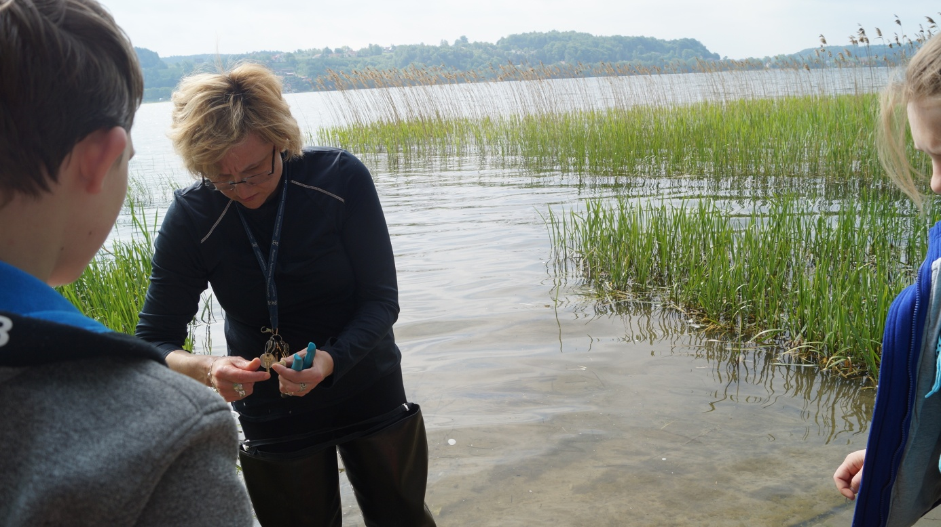
Wiosenne zajęcia terenowe były bardzo ciekawe

Slide 41
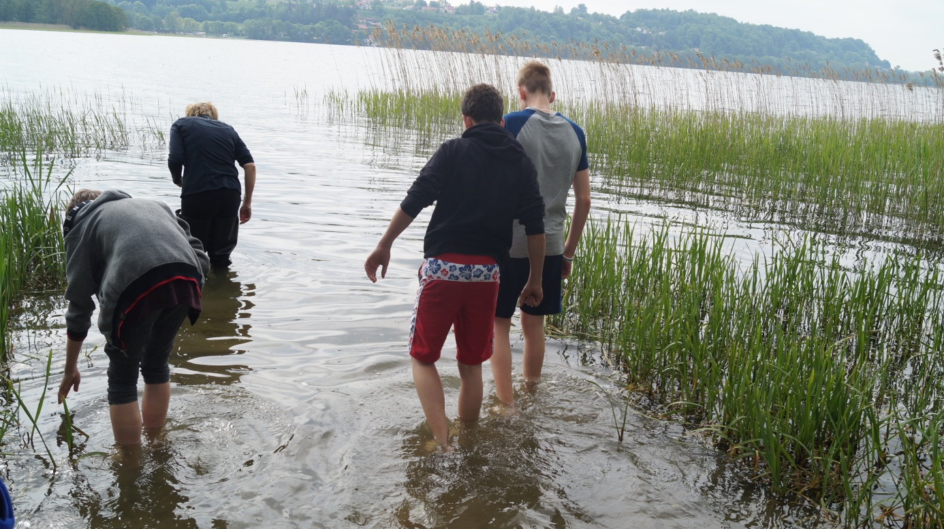
W poszukiwaniu raków ?

Slide 42
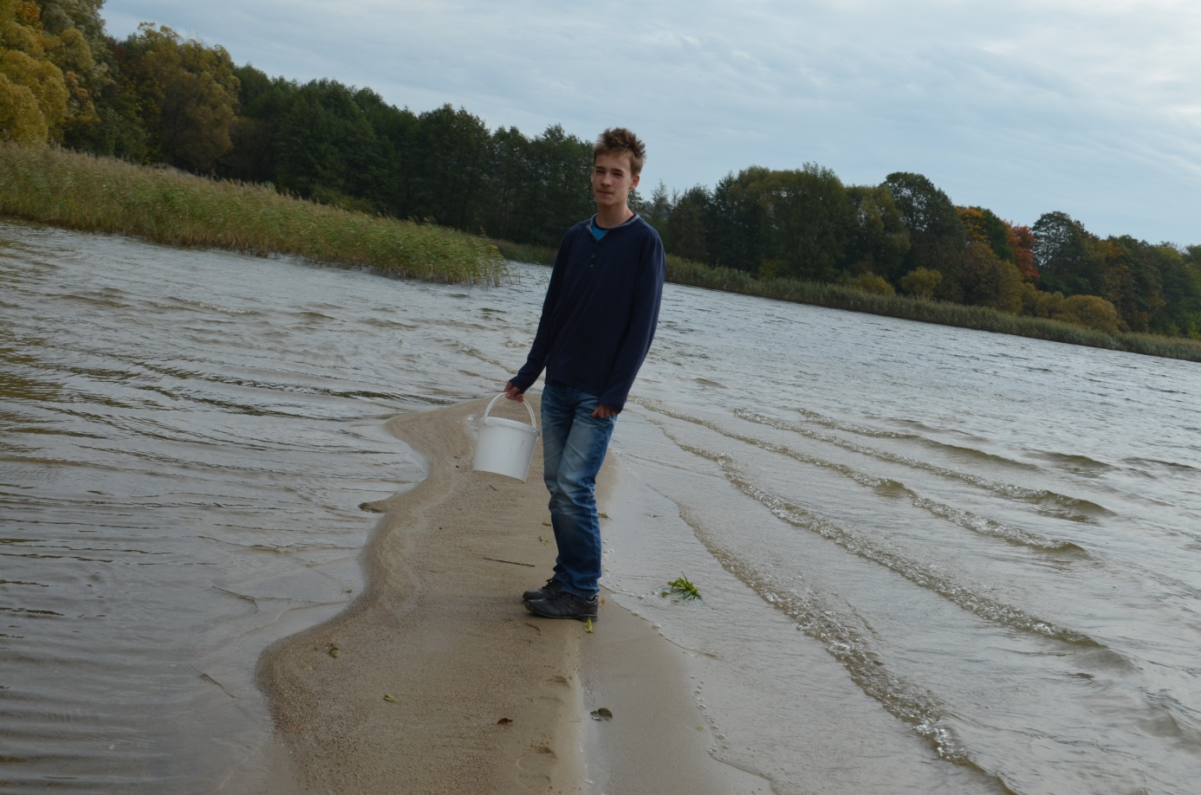
Zastanawiał się Maciek –jak tu nabrać wody?

Slide 43
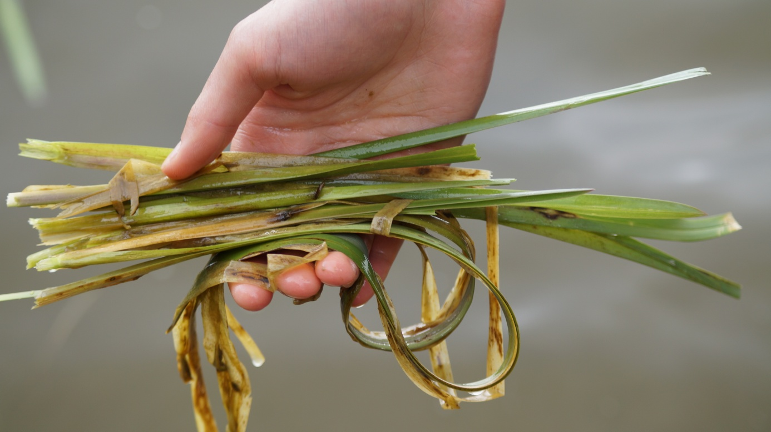
Glonów ci u nas dostatek

Slide 44
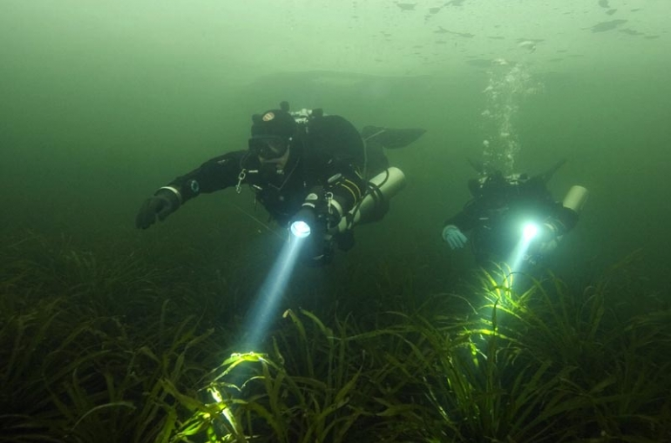
Na dnie jeziora jest ich jeszcze więcej co jest przyczyną nadmiernej eutrofizacji

Slide 45
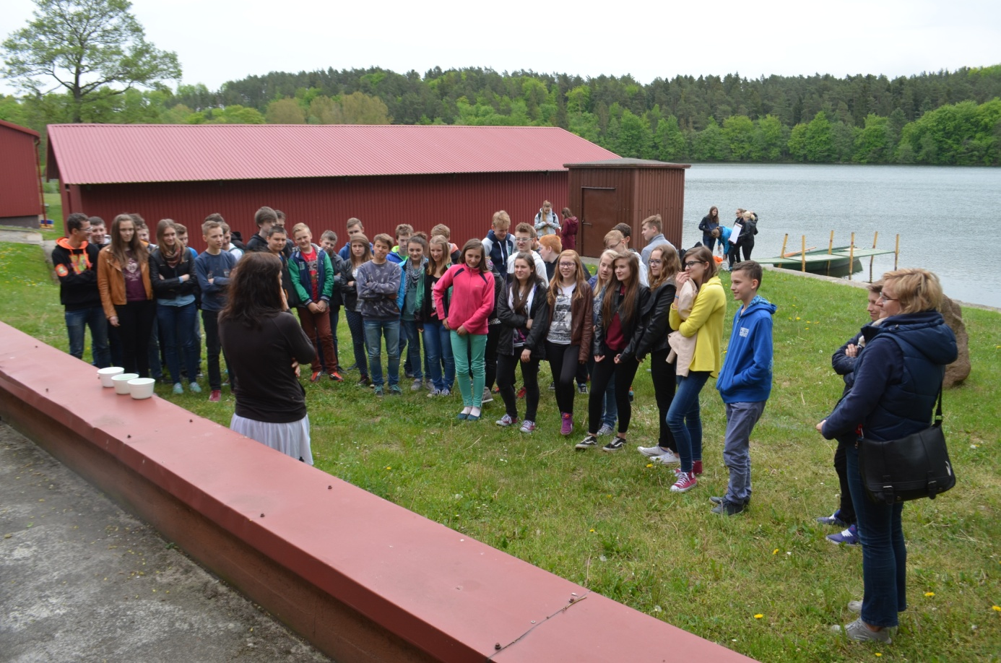
Zajęcia terenowe w Stacji Limnologicznej w Borucinie –kwiecień 2015

Slide 46
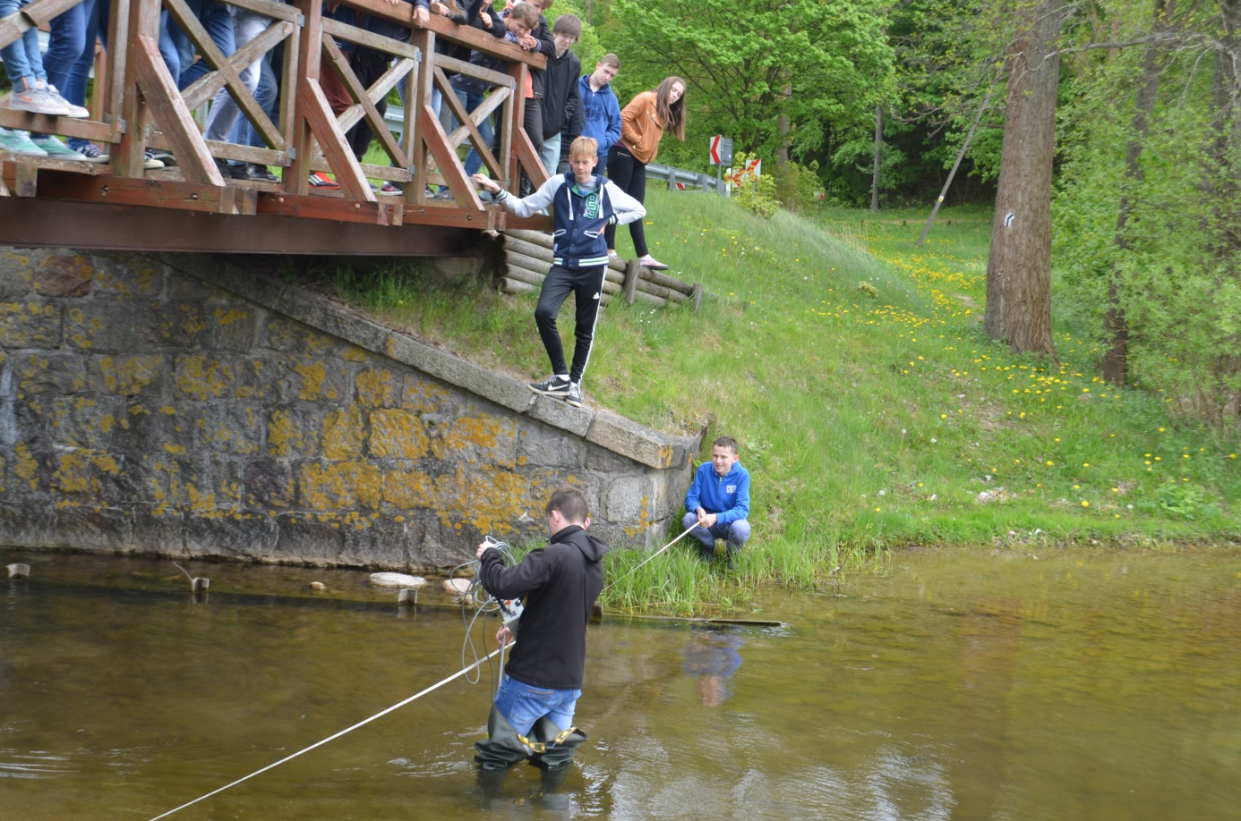
Nauka pomiaru prędkości przepływu wody

Slide 47
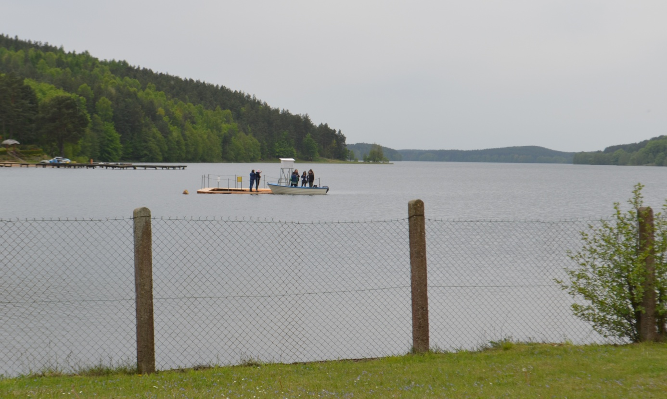
Podróż za jeden uśmiech po Jeziorze Raduńskim

Slide 48
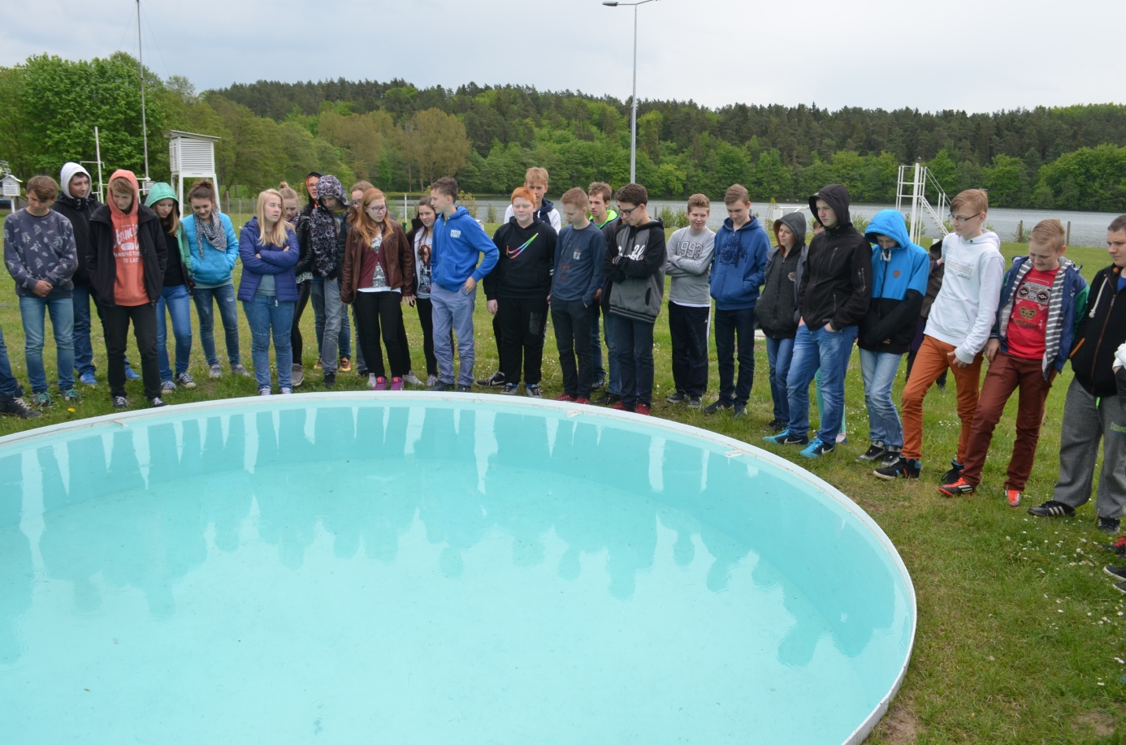
Wielka miska wody czyli przyrząd do mierzenia wielkości parowania

Slide 49
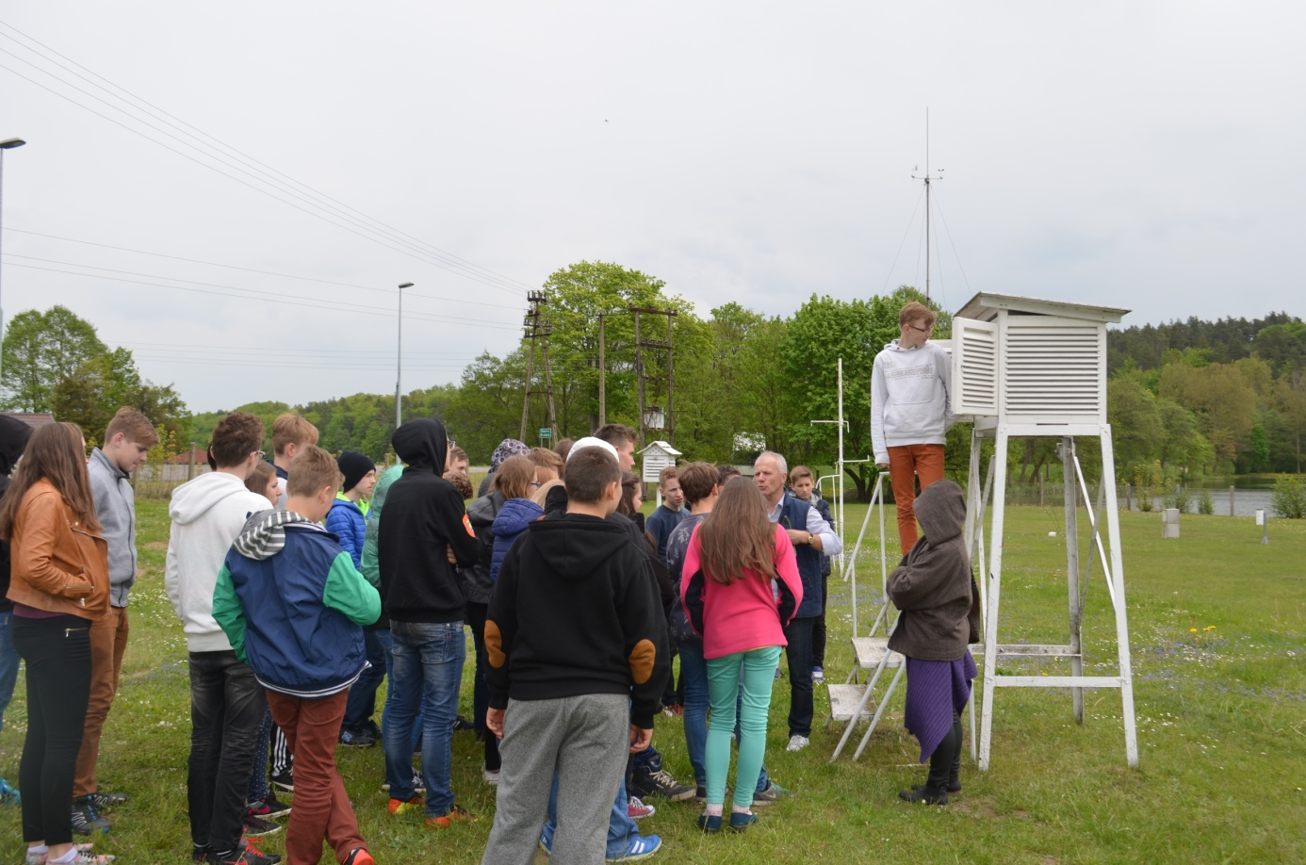
Przed klatką meteorologiczną

Slide 50
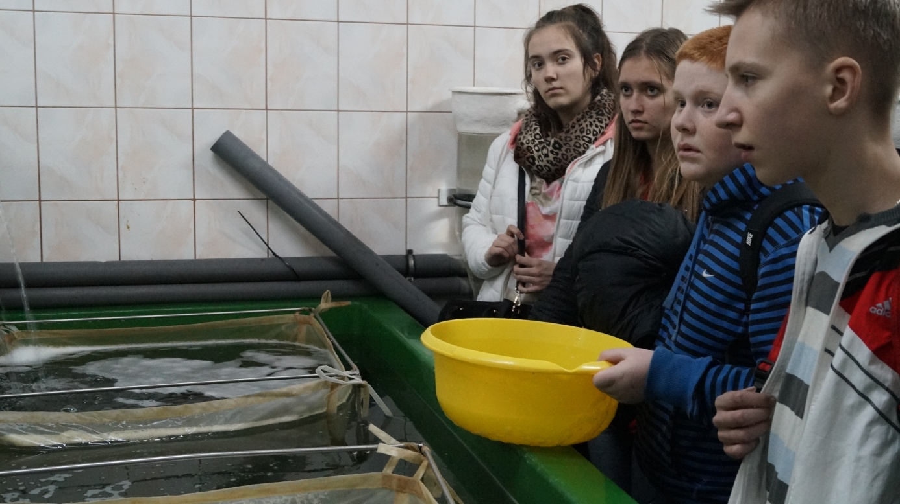
Z wizytą w wylęgarni małych rybek w Somoninie

Slide 51
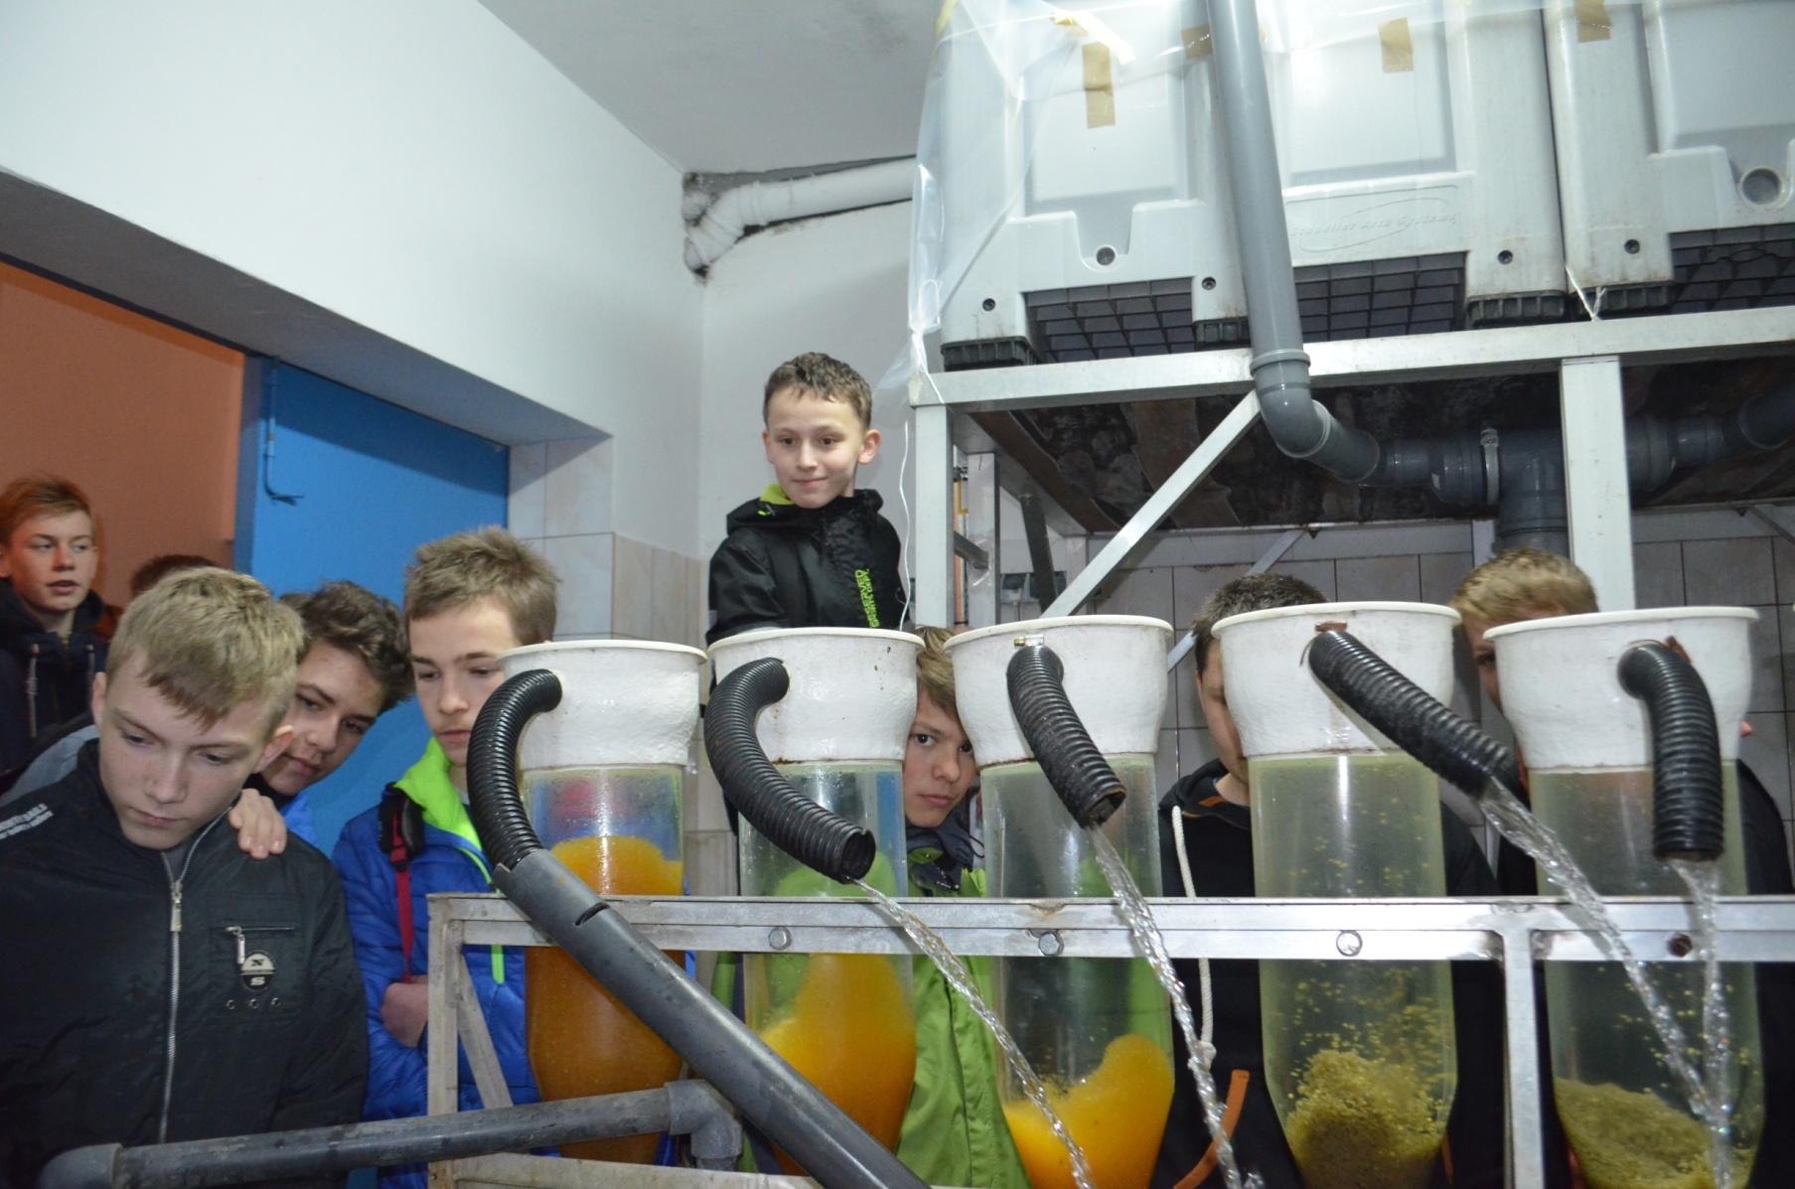
Co tam ciekawego zobaczył Robert?

Slide 52
Już wiemy, że z małej ikry będzie taaaka ryba!

Slide 53
Ciekawie było na Bałtyckim Festiwalu Nauki

Slide 54
„W krainie raka szlachetnego”

Slide 55
Terenowe laboratorium to dla nas nic nowego

Slide 56
Święto Ryby 2015
Piknik ekologiczny po hasłem:
Dzieci i ryby proszą o głos!

Slide 57
miejsce pikniku - Kamienny Park w Chmielnie

Slide 58
Gry i zabawy oraz zarybianie

Slide 59
Pan Adam z Radburu wie o rybach wszystko

Slide 60
Ostatni etap realizacji projektu-czyli podsumowanie udziału w konkursach

Slide 61
Konkurs na logo jeziora Kłodno

Slide 62
Jeden z uczestników konkursu na logo jeziora

Slide 63
To dzięki nam jeziora Kłodno ma swoje logo!
Autorką jest Maria Świątkowska z pierwszej klasy gimnazjum

Slide 64
I ulotki informacyjne z prośbami o ochronę

Slide 67
A także katalogi roślinności

Slide 68
Oraz opis fauny jeziornej

Slide 70
Zdjęcie wyróżnione w konkursie

Slide 71
Zwiedzanie wystawy

Slide 72
Poczęstunek dla gości i uczestników

Slide 73
Wśród gości dyrekcja szkoły i nauczyciele

Slide 74
Oto najlepsi w konkursie fotograficznym

Slide 75
I radość z dokonań

Slide 76
Tak o naszych działaniach informowała prasa

Slide 77
Projekt „ Jezioro Kłodno-nasza sprawa” zakończył się w czerwcu 2015 roku wystawą fotograficzną oraz podsumowaniem naszych działań ekologicznych w ramach konkursu „Nasze jezioro-nasza sprawa” Dziękujemy bardzo partnerom za pomoc w realizacji zadań konkursu.

Slide 78
Nasi partnerzy w realizacji projektu
Kaszubski Park Krajobrazowy
Gmina Chmielno
Firma Radbur z Somonina

Slide 79
Szczególne podziękowania za pomoc w realizacji projektu dla

Slide 80
Jesteśmy wdzięczni również naszym nauczycielom i wychowawcom!!!
Pani Magdzie Macholla
Pani Monice Stenka
Pani Lucynie Tarasiuk-Leyk
Pani Stanisławowi Klimowiczowi

Slide 81
oraz Pani Annie Czerwińskiej –nauczycielce przyrody
za prowadzenie z nami zajęć pozalekcyjnych

Slide 82
Dziękujemy za uwagę

